Slide 1


Slide 2

1892
١٢٧١
١٢٧سال پیش
و اگر هنوز به قدمت این شرکت پی نبرید بهتر است که به شما اعلام کنیم که در آن زمان چه شخصی بر ایران حکم رانی می کرد.
شرکت فوکه در سال 1892 میلادی در بلژیک تاسیس شد،
که تاریخ خورشیدی آن می شود 1271 یعنی 127 سال پیش
Notes:
شرکت فوکه در سال 1892 میلادی در بلژیک تاسیس شد، که تاریخ خورشیدی آن می شود 1271 یعنی 127 سال پیش… و اگر هنوز به قدمت این شرکت پی نبرید بهتر است که به شما اعلام کنیم که در آن زمان چه شخصی بر ایران حکم رانی می کرد.

Slide 3
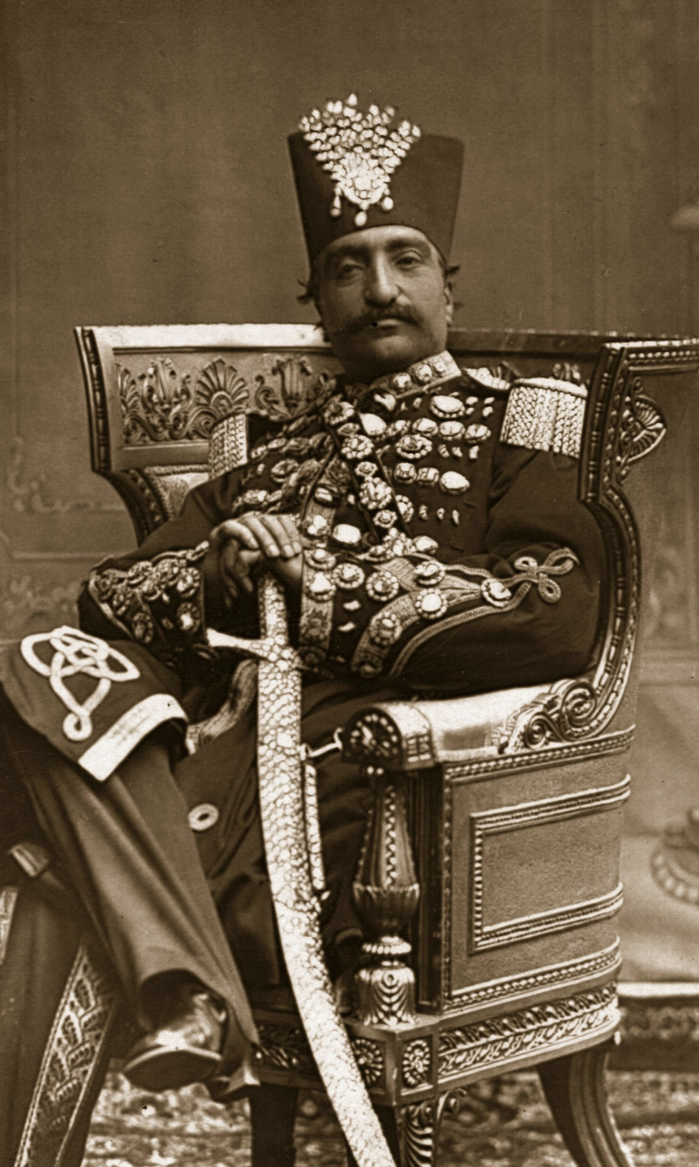

قبله عالم، شاه شهید،
شاه صاحب قران ناصرالدین شاه قاجار
بله شرکت فوکه در زمان پادشاهی ایشان تاسیس شد
دقیقا ٥ سال پیش از ترور
حالا قطعا به
قدمت
شرکت فوکه
پی بردید.
Notes:
قبله عالم، شاه شهید، شاه صاحب قران ناصرالدین شاه قاجار … بله فوکه در زمان پادشاهی ایشان تاسیس شد دقیقا 5 سال پیش از ترور… حالا قطعا به قدمت شرکت فوکه پی بردید.

Slide 4



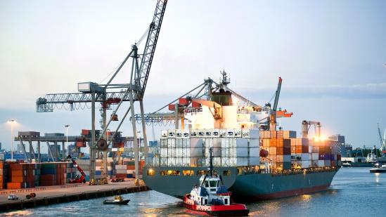
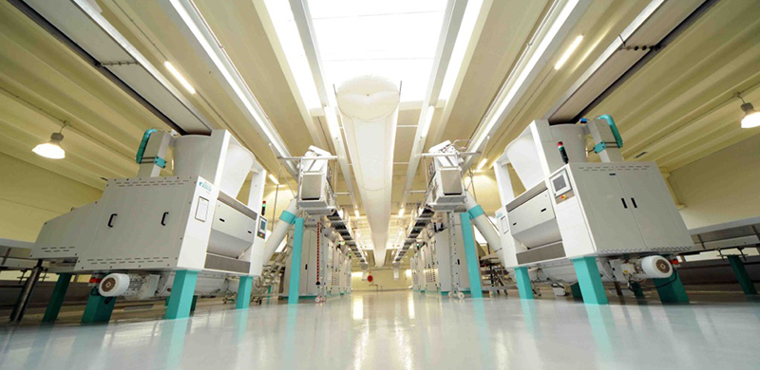
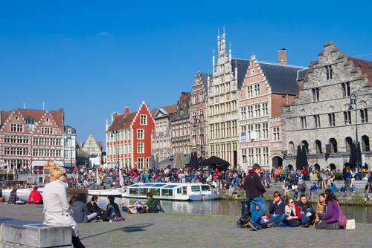

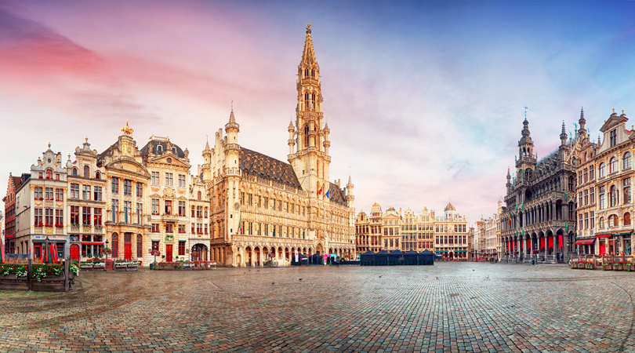
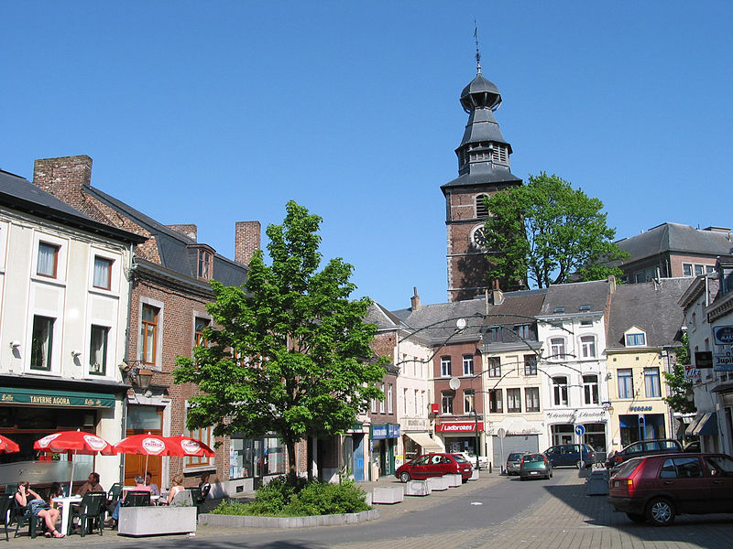
BRUSSEL
GEMBLOUX
اما از این سال به بعد به شهر گمبلو در فاصله زمانی 45 دقیقه رانندگی تا بروکسل نقل مکان کرد پس از ساخت کارگاه و انبار جدیدش
کشوری با استاندارد های بالای زندگی، بازرگانی، حکومتی و البته صنعتی
شرکت فوکه از ابتدا تا سال 2015 در بروکسل قرار داشت
فوکه همانطور که می دانیم شرکتی است بلژیکی
و بلژیک از بنیان گزاران بازار مشترک اروپایی و اتحادیه اروپاست
Notes:
فوکه همانطور که می دانیم شرکتی است بلژیکی و بلژیک از بنیان گزاران بازار مشترک اروپایی و اتحادیه اروپاست… کشوری با استاندارد های بالای زندگی، بازرگانی، حکومتی و البته صنعتی …. شرکت فوکه از ابتدا تا سال 2015 در بروکسل قرار داشت اما از این سال به بعد به شهر گمبلو در فاصله 45زمانی دقیقه رانندگی تا بروکسل نقل مکان کرد پس از ساخت کارگاه و انبار جدیدش.

Slide 5
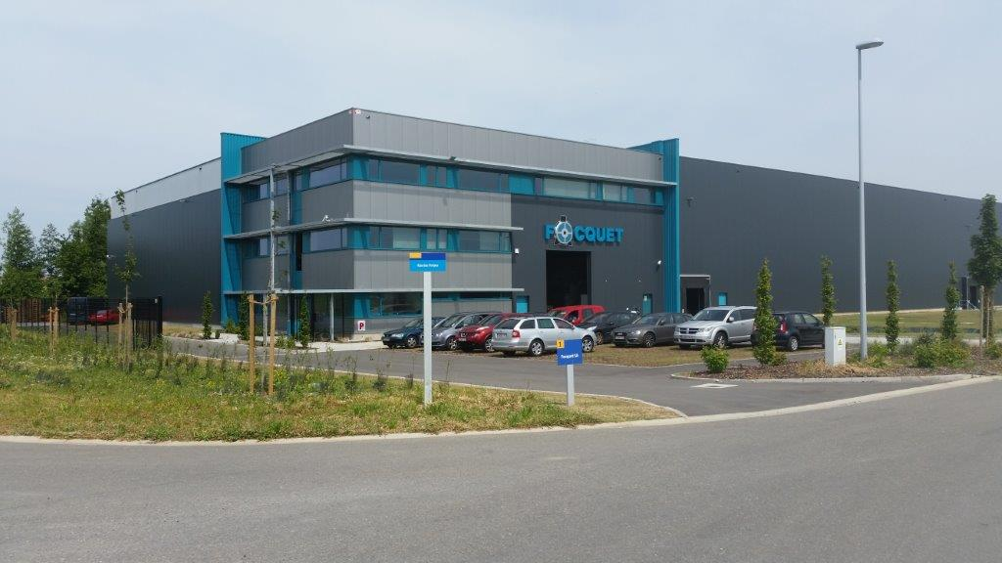
نمای بیرونی کارخانه فوکه و در ادامه قسمت هایی از کارگاه های مختلف را تا آنجا که اجازه نمایش عمومی داریم را تقدیم می کنم
Notes:
نمای بیرونی کارخانه فوکه و در ادامه قسمت هایی از کارگاه های مختلف را تا آنجا که اجازه نمایش عمومی داریم را تقدیم می کنم

Slide 6
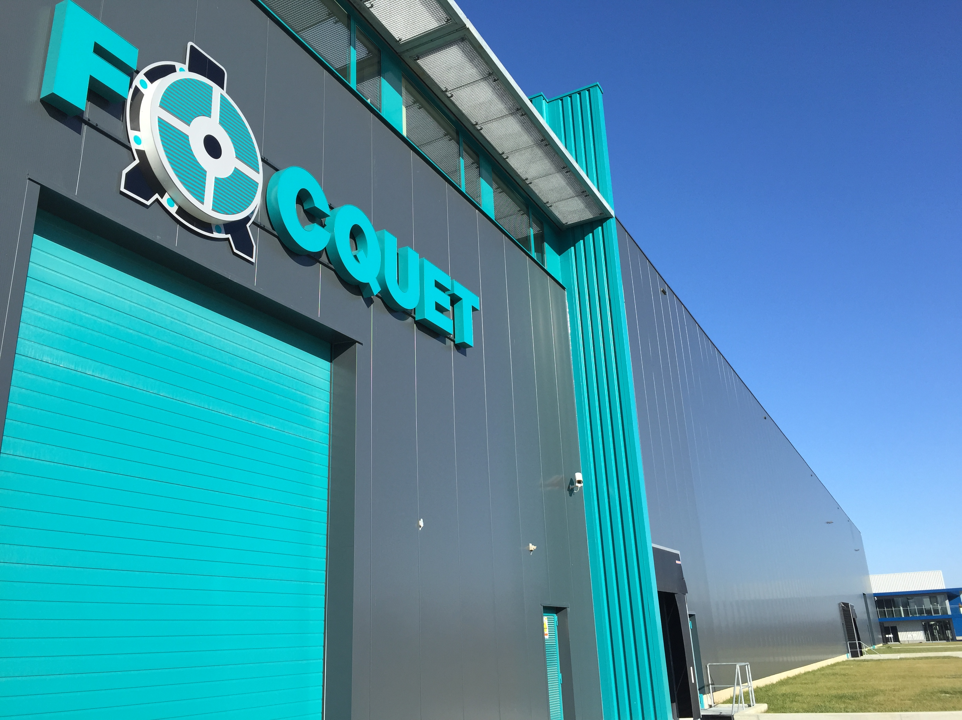

Slide 7
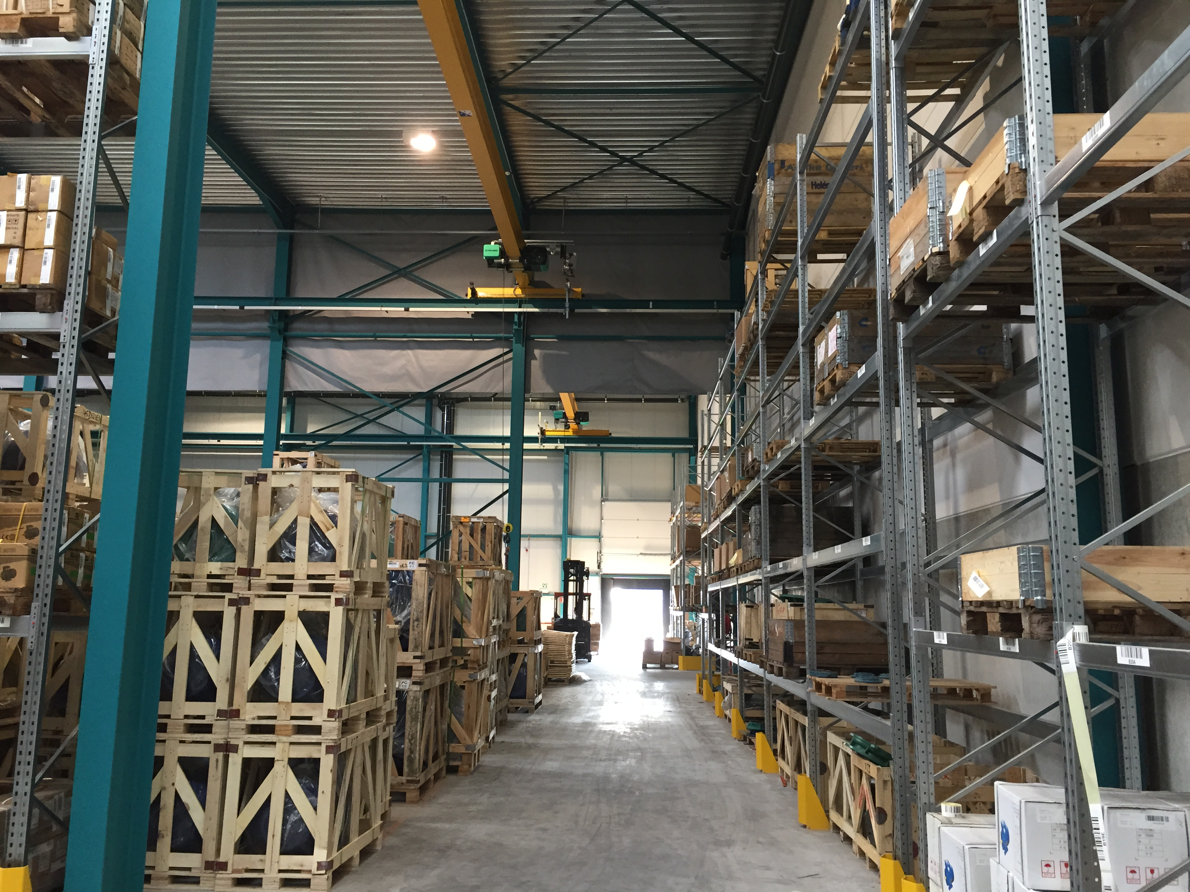

Slide 8
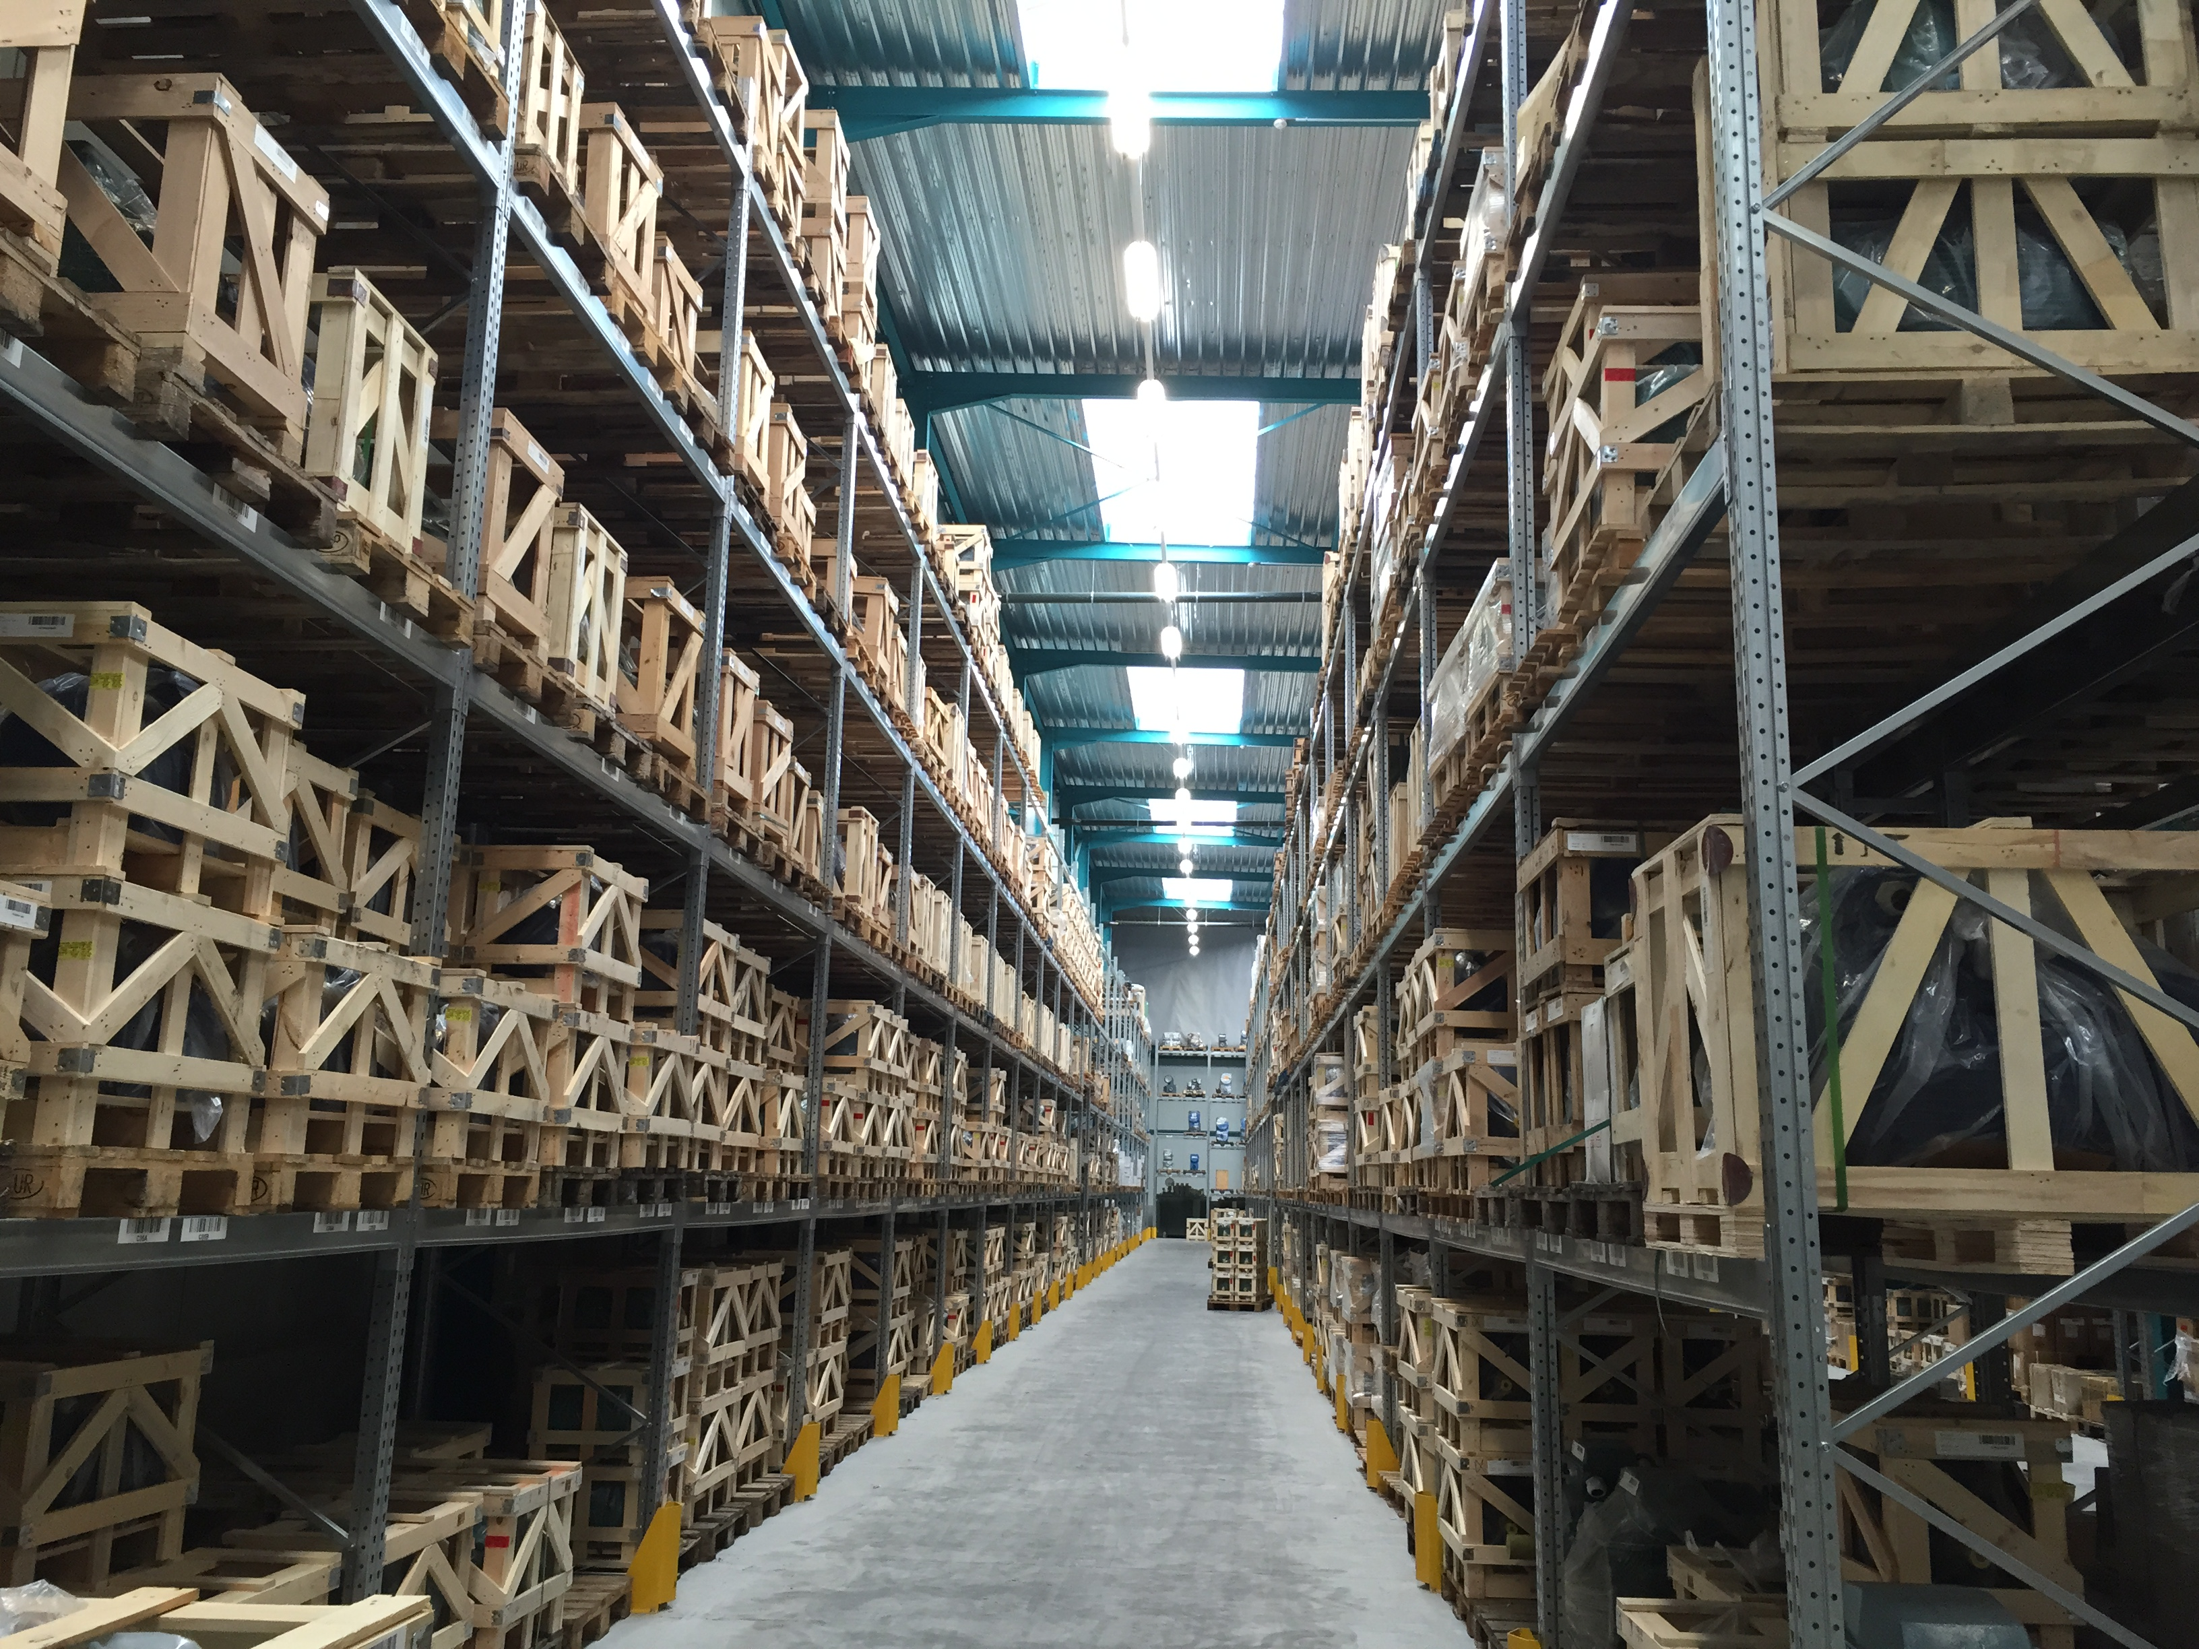

Slide 9
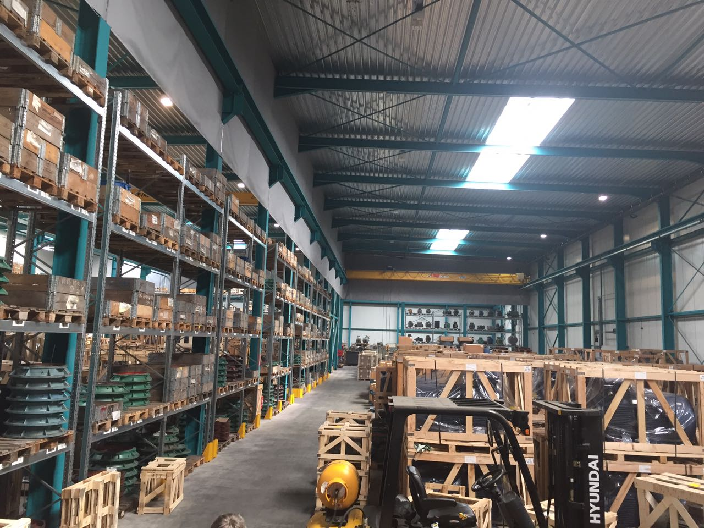

Slide 10
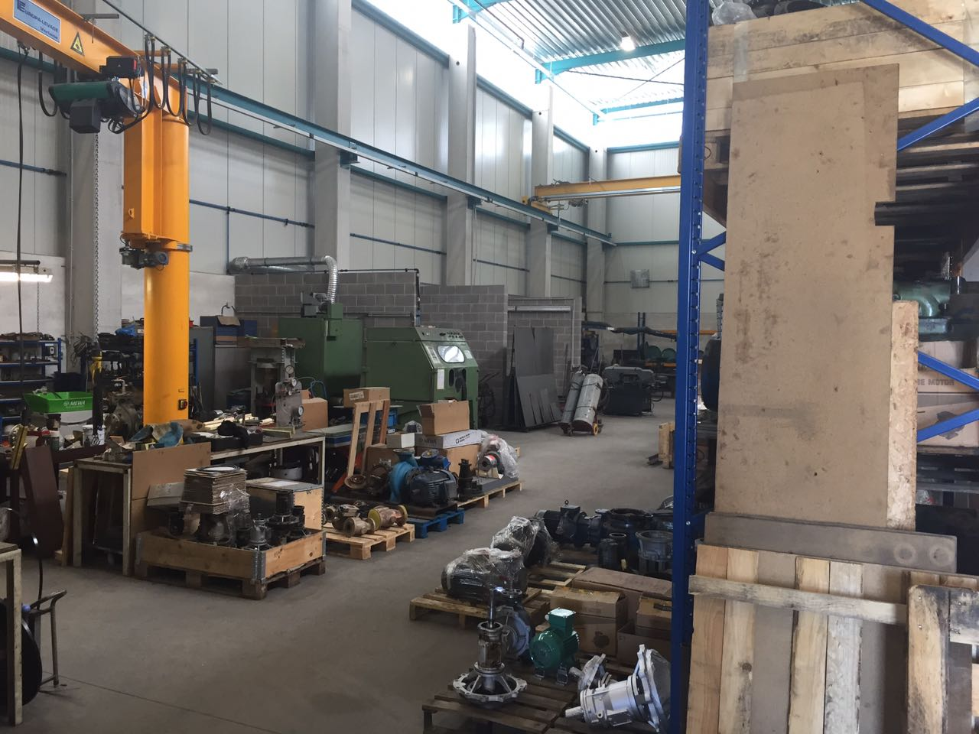

Slide 11
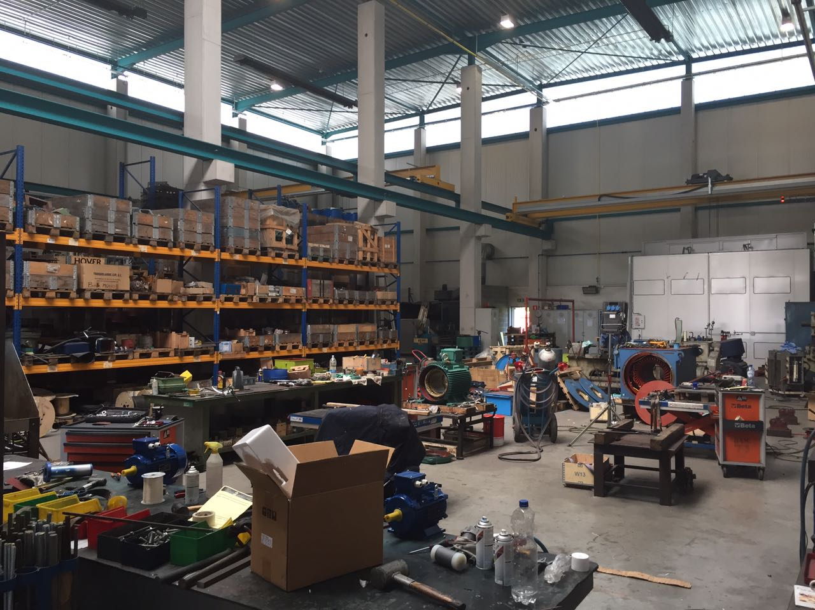

Slide 12
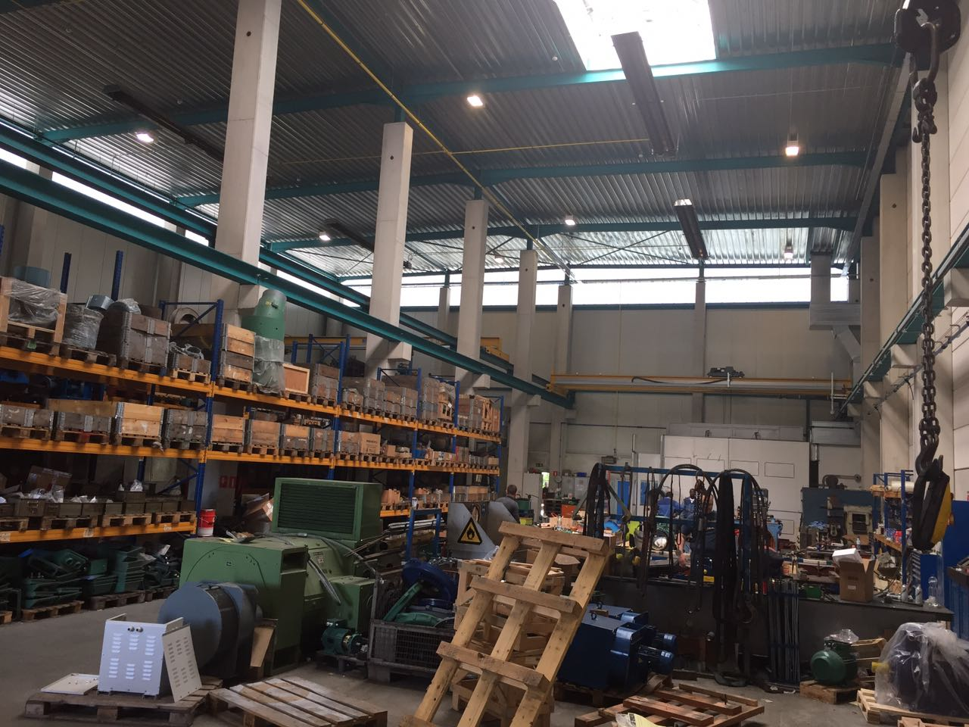

Slide 13
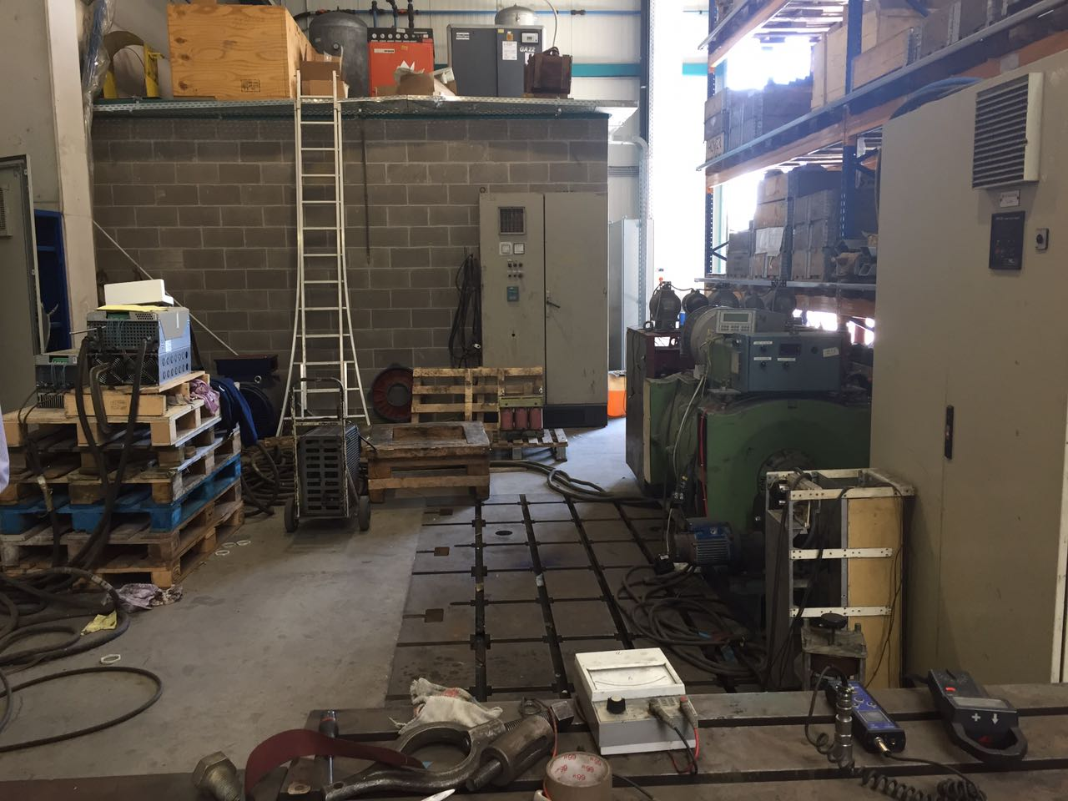

Slide 14

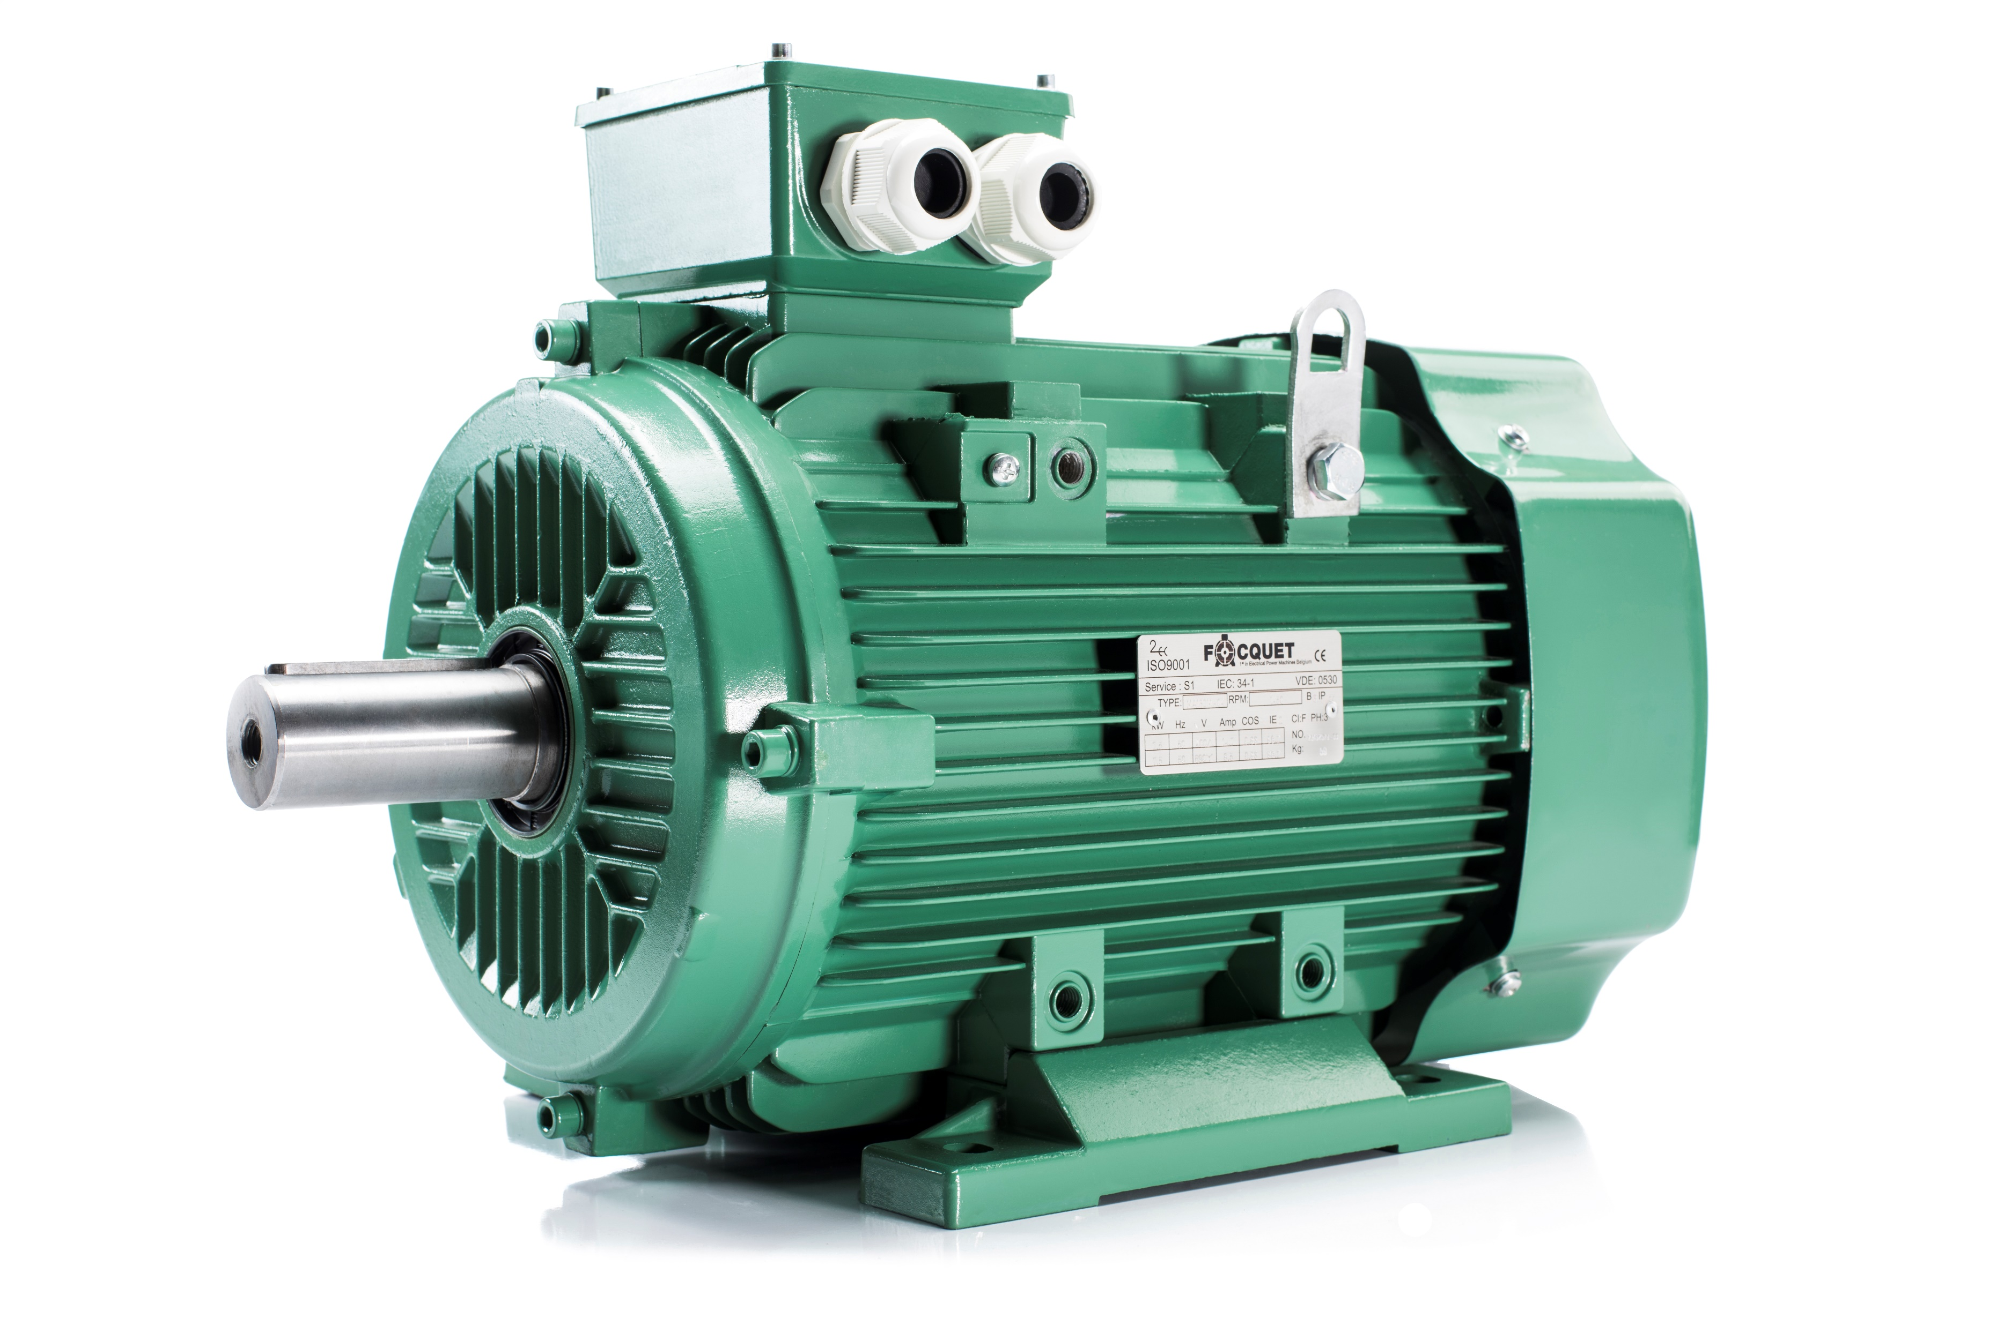

Slide 15
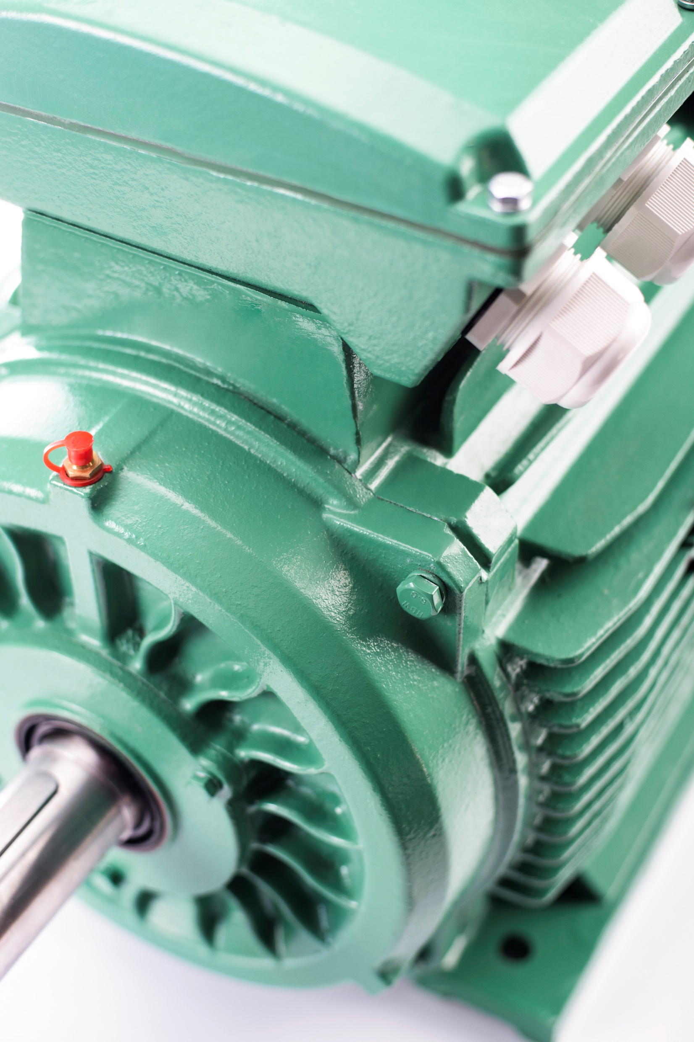

Slide 16
برونو فوکه
مالک و مدیر عامل
مارک درسن
مدیر فنی
Notes:
آقایان مارک درسن مدیر فنی (سمت راست عکس) و برونو فوکه مالک و مدیر عامل

Slide 17
چرا فوکه

Slide 18
شرکت فوکه بلژیک با بیش از ١٢٧ سال سابقه در طراحی و ساخت کلیه الکتروموتورهای صنعتی با توانایی کالا در ایران، دغدغه های صنایع کشور جهت تامین و دسترسی مستقیم به سازنده معتبر اروپایی و کالای با کیفیت و همچنین خدمات مشاوره فنی را رفع نموده و باعث ایجاد اطمینان فنی و بازرگانی و نیز کاهش هزینه های تامین و بهره برداری الکتروموتورها در صنایع کشور شده است.

Slide 19
AC & DC
Motor
LV MV HV
0.25KW up to 10MW
230V up to 11KV
Industrial & Marine
موتورهای ارایه شده توسط شرکت فوکه شامل تمامی انواع الکتروموتورهای صنعتی AC و DC در کلیه سطوح ولتاژی می باشد
Notes:
موتورهای ارایه شده توسط شرکت فوکه شامل تمامی انواع الکتروموتورهای صنعتی AC و DC در کلیه سطوح ولتاژی می باشد

Slide 20

طراحی
ساخت
تست
STANDARD
Notes:
این الکتروموتورها براساس استاندارد جهانی مرجع IEC طراحی، ساخت و تست می گردند.

Slide 21
گواهی اظهار رعایت استانداردهای IEC که توسط شرکت فوکه مطابق با قانون اروپا برای هر پروژه فروش صادر می گردد
Notes:
گواهی اظهار رعایت استانداردهای IEC که توسط شرکت فوکه مطابق با قانون اروپا برای هر پروژه فروش صادر می گردد

Slide 22
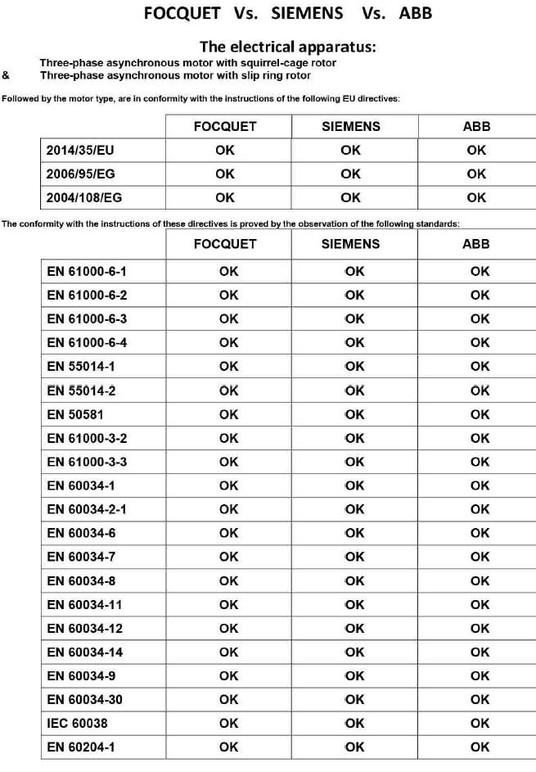
جدول مقایسه استانداردهای رعایت شده در ساخت الکتروموتورهای شرکت های SIMENS، ABB و FOCQUET
تماما یکسان
Notes:
جدول مقایسه استانداردهای رعایت شده در ساخت الکتروموتورهای شرکت های زیمنس آ ب ب و فوکه
تماما یکسان

Slide 23
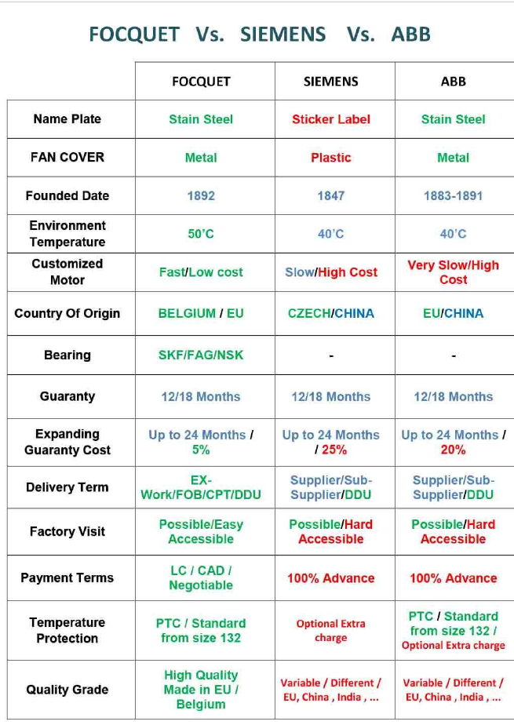
جدول مقایسه کیفی موتورهای ساخت شرکت های فوکه ، زیمنس و آ ب ب
Notes:
جدول مقایسه کیفی موتورهای ساخت فوکه با زیمنس و آ ب ب

Slide 24
PTC inside from frame size 160
11KW, 1500rpm
Re-greasing device from frame size 180
18.5KW, 1500rpm
الکتروموتورهای فوکه دارای امکانات استانداردی بالاتر از دیگر تولید کنندگان نامی، همچون زیمنس و آ ب ب می باشند چراکه دیگر شرکت ها این امکانات بر روی موتور را بعنوان آپشن ارایه می دهند
این برای مصرف کننده به معنی برخورداری از الکتروموتوری با کیفیت بالاتر بدون هزینه افزوده می باشد
IE2 IE3
Low Noise
Flexible Wiring
45C 50C
Anti-Corrosion Protection
بیرینگ های گریس خور که از سایز 180 یا همان 18.5 کیلو وات 1500 دور در کلیه موتورهای فوکه به صورت استاندارد ارایه می گردند
جعبه تقسیم و یا همان ترمینال باکس با قابلیت چرخش در تمامی توان ها که در دیگر موتورها عموما محدود به توان های بالاست
دمای محیطی 45 درجه و 50 درجه برای موتورهای ارسالی به ایران تا عمر مفید موتورها را با توجه به شرایط آب و هوایی ایران نسبت به دیگر موتورهای استاندارد با دمای 40 درجه ، دو برابر می کند
پوشش ضد زنگ که بر روی روتور و قسمت های داخلی برای حفاظت موثر و بیشتر در مقابل رطوبت مورد استفاده قرار گرفته است
تولید صدای کمتر با اصلاح در طراحی الکترومغناطیسی موتور و سیستم تهویه آن
استاندارد بالای راندمان IE2 & IE3
از جمله PTC که از سایز 160 یا برای درک بهتر از توان 11 کیلووات 1500 دور بر روی موتورها قرار دارند
Notes:
الکتروموتورهای فوکه دارای بهترین امکاناتی هستن که توسط دیگر تولید کنندگان بزرگ همچون زیمنس و آ ب ب بعنوان آپشن ارایه می گردند درحالیکه در موتورهای فوکه استاندارد می باشند و بدون هیچ هزینه ای کف کیفیت کالا محسوب می گردند. از جمله PTC که از سایز 160 یا برای درک بهتر از 11کیلو وات 1500 دور بر روی موتورها قرار دارند و بیرینگ های گریس خور که از سایز 180 یا همان 18.5 کیلو وات 1500 دور در کلیه موتورهای فوکه به صورت استاندارد ارایه می گردند.
استاندارد بالای راندمان IE2 & IE3، تولید صدای کمتر با اصلاح در طراحی الکترومغناطیسی موتور و سیستم تهویه آن، جعبه تقسیم و یا همان ترمینال باکس با قابلیت چرخش در تمامی توان ها که در دیگر موتورها عموما محدود به توان های بالاست…. دمای محیطی 45 درجه و 50 درجه برای موتورهای ارسالی به ایران تا عمر مفید موتورها را با توجه به شرایط آب و هوایی ایران نسبت به دیگر موتورهای استاندارد با دمای 40 درجه ، دو برابر می کند… پوشش ضد زنگ که بر روی روتور و قسمت های داخلی برای حفاظت موثر و بیشتر در مقابل رطوبت مورد استفاده قرار گرفته است.

Slide 25


Notes:
گواهی رعایت سیستم کنترل کیفیت از موسسه معتبر توف آلمان

Slide 26
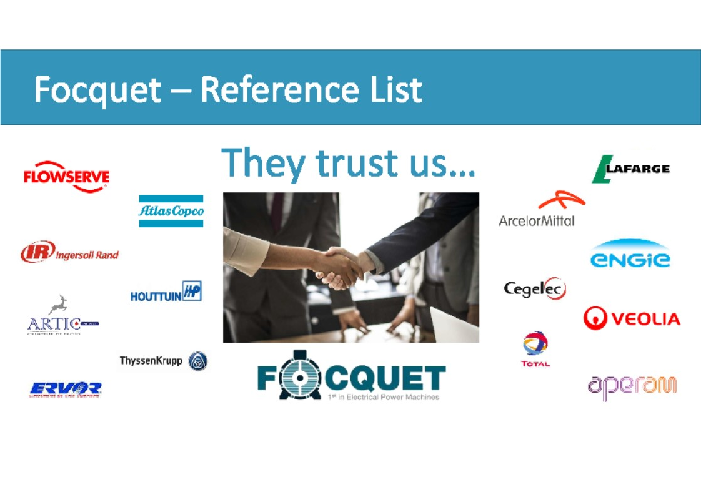
برخی از مشتریان بین المللی فوکه
Notes:
برخی از مشتریان بین المللی فوکه

Slide 27
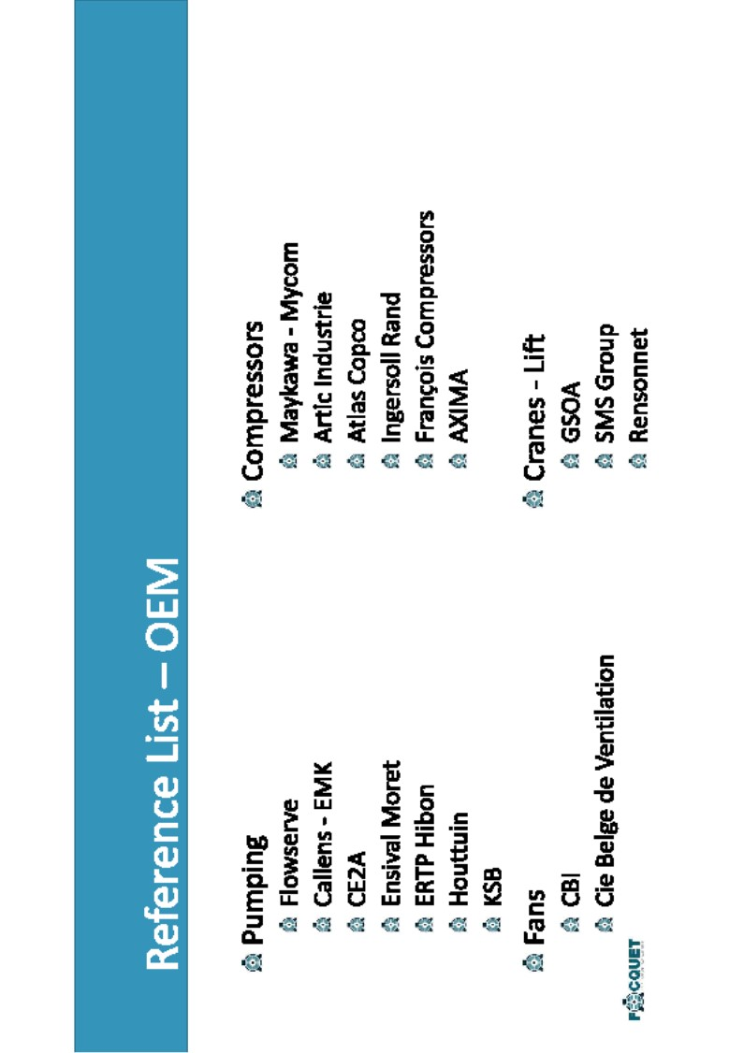

Slide 28
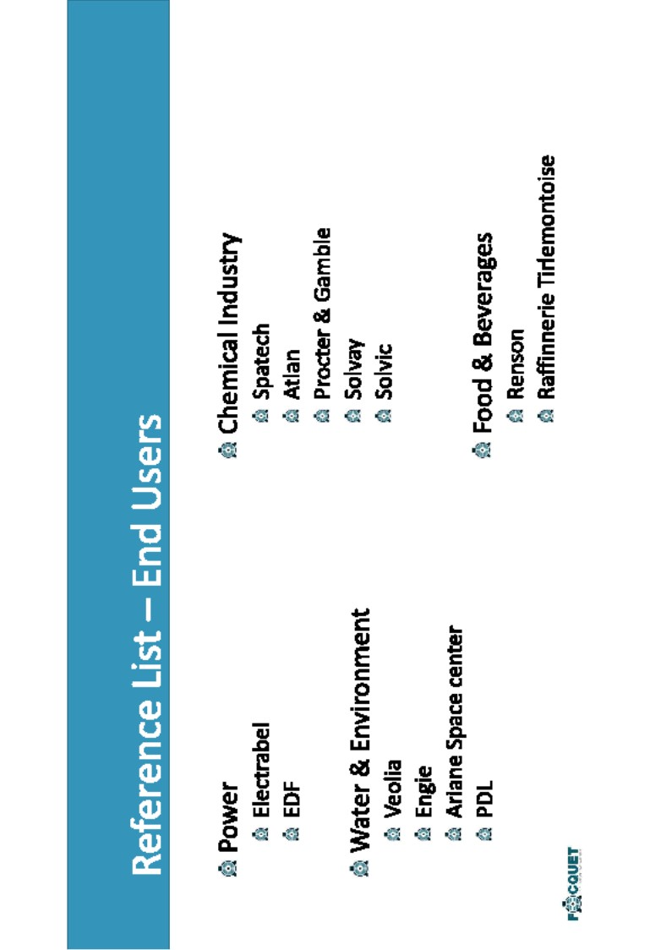

Slide 29
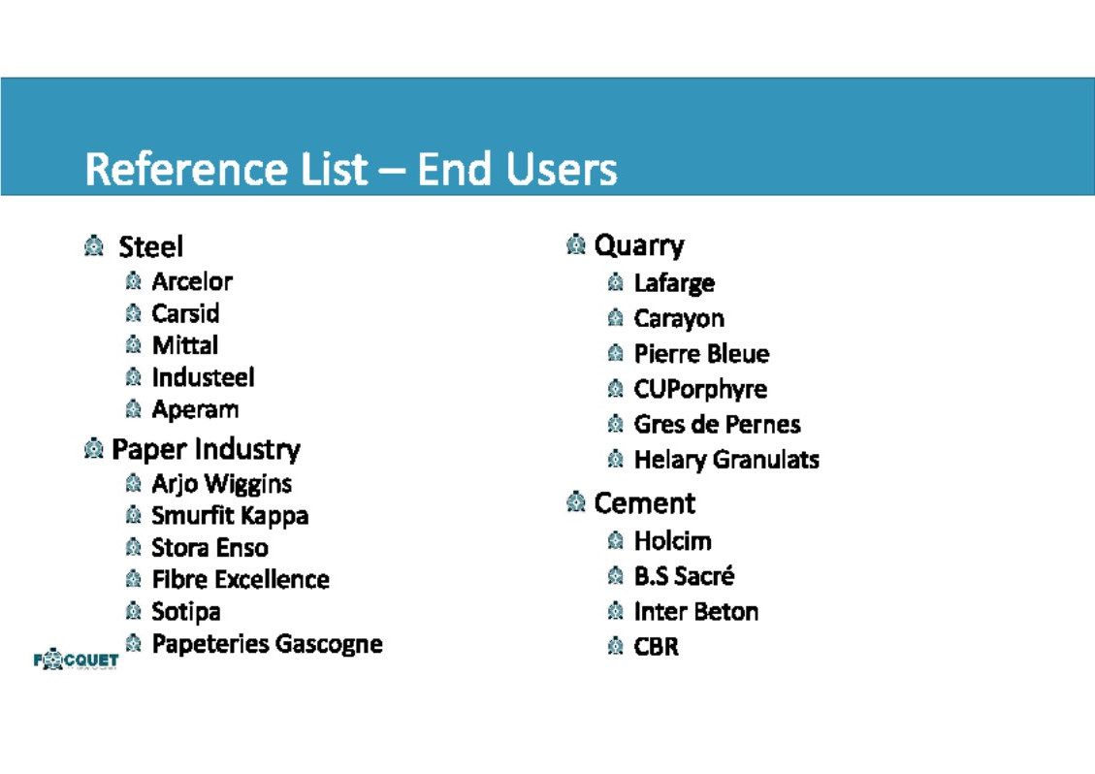

Slide 30
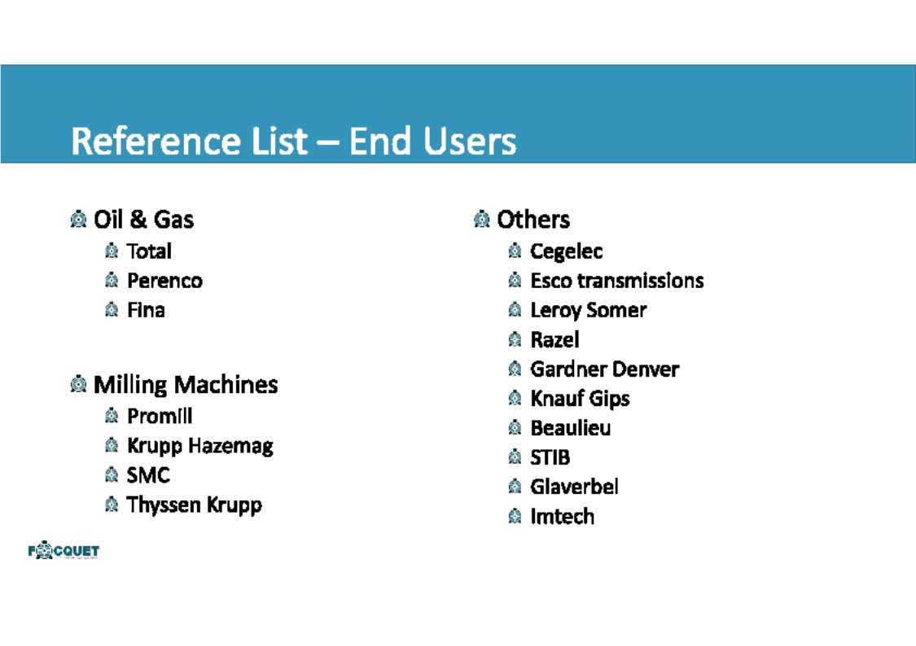

Slide 31
گواهی اصالت کالا
Notes:
گواهی اصالت کالا

Slide 32
نمونه ای از پیشنهاد ارایه شده به درخواست های داخل ایران
کلیه پیشنهادات بر روی سر برگ شرکت فوکه
( شرکت مادر ) صادر
می گردند
کاملا یکتا در ایران
چنین امکانی برای اطمینان به خریداران داخلی است که از ارتباط مستقیم با شرکت مادر برخوردار می باشند و از کلیه امتیازات آن نیز
بهره مند می شوند
Notes:
نمونه پیشنهاد ارایه شده به درخواست های داخل ایران که بر روی سر برگ شرکت فوکه ( شرکت مادر ) صادر می گردد که در این خصوص در ایران یگانه شرکت اروپایی در این حوزه هستیم

Slide 33
نمونه اطلاعات فنی تک برگی ارایه شده به مشتری در پیشنهاد اولیه
Notes:
نمونه اطلاعات فنی تک برگی ارایه شده به مشتری در پیشنهاد اولیه

Slide 34
نمونه ای نقشه ابعادی که
به همراه پیشنهاد مالی و فنی ارایه می گردد
Notes:
نقشه ابعادی که به همراه پیشنهاد مالی و فنی ارایه می گردد

Slide 35

ویستا جم صنعت
1386
Notes:
شرکت ویستا جم صنعت در سال 1386 تاسیس شد

Slide 36
ما چرخ صنعت شما را می گردانیم
We Drive Your Industry

Slide 37
شرکت بازرگانی
مهندسی و مشاوره موتورهای الکتریکی
و
تجهیزات وابسته
Notes:
حوزه عمده و اصلی فعالیت شرکت ویستا جم صنعت بازرگانی، مهندسی و مشاوره موتورهای الکتریکی و تجهیزات وابسته می باشد

Slide 38
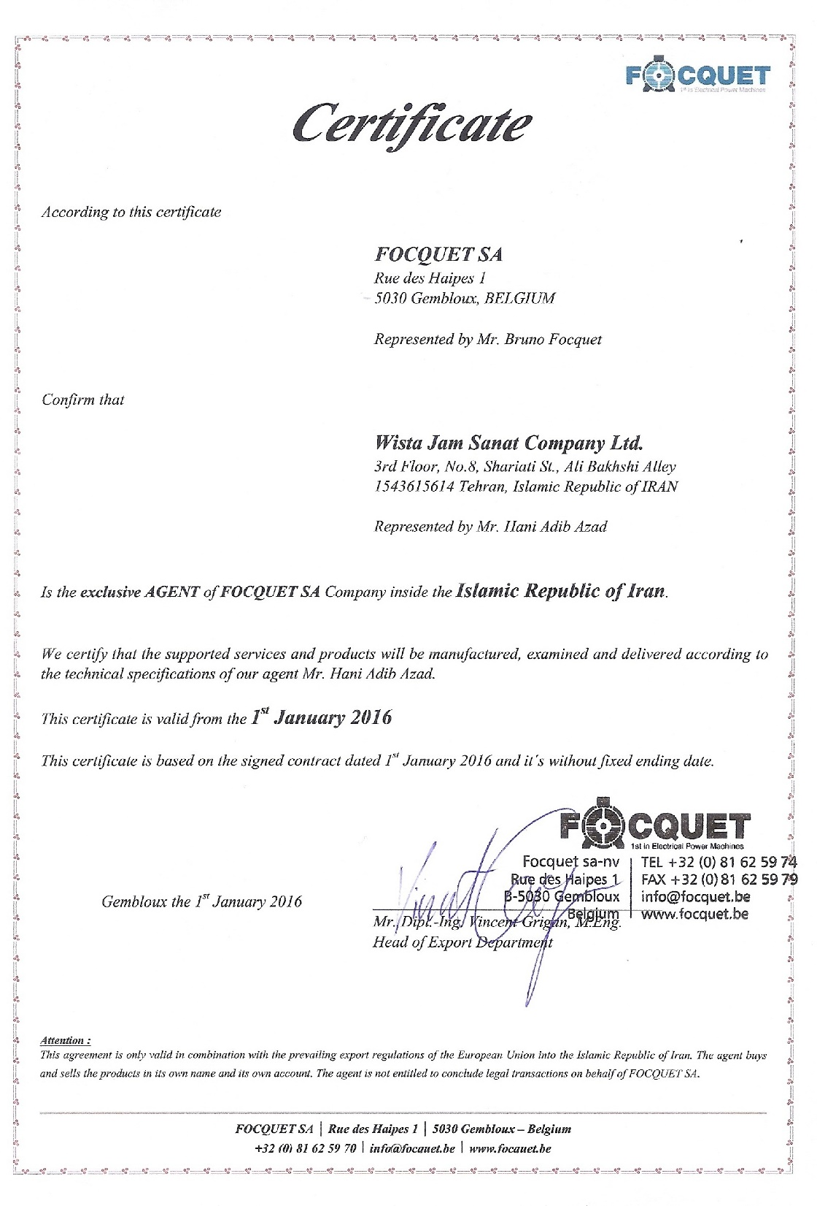
Notes:
شرکت ویستا جم صنعت بعنوان نماینده انحصاری فنی و بازرگانی شرکت فوکه بلژیک در ایران می باشد که این تصویر گواهی نمایندگی شرکت می باشد

Slide 39
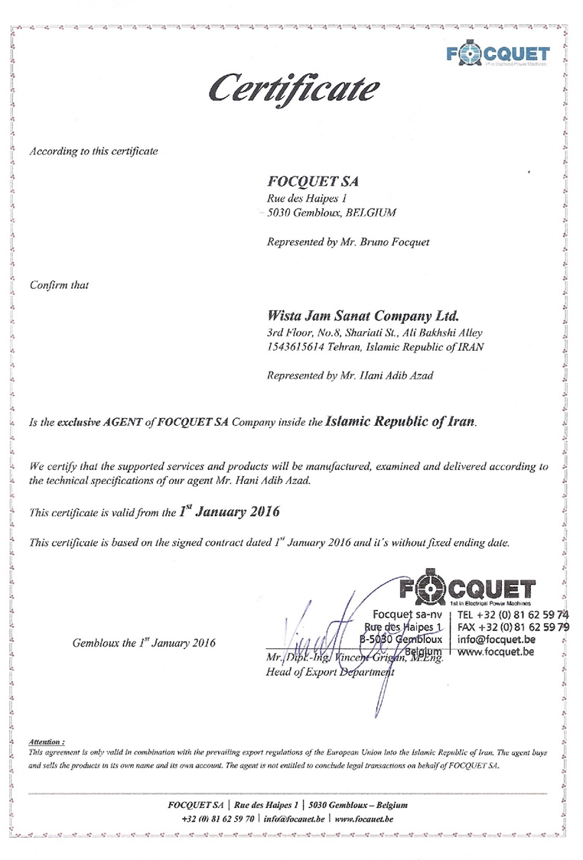
Notes:
به دو کلمه بسیار مهم یعنی انحصار و بدون تاریخ انقضا در این گواهی نامه نمایندگی توجه بفرمایید.

Slide 40
Notes:
شرکت ویستا جم صنعت در حوزه موتورهای الکتریکی دارای گواهی های معتبر فنی می باشد از جمله دوره های الکتروموتور های فشار ضعیف و فشار قوی از دانشگاه آ ب ب در فنلاند و شرکت NSK ژاپن

Slide 41
Notes:
ضمنا این شرکت فقط بر روی موضوعات تخصصی فنی حوزه الکتروموتورها تمرکز نکرده است بلکه دوره های آموزش کاربردی در حوزه های مدیریت را نیز گذرانده است که البته این روند همچنان ادامه دارد

Slide 42
Notes:
چند نمونه دیگر از گواهی های دوره های فروش، مدیریت ، برنامه ریزی و غیره

Slide 43
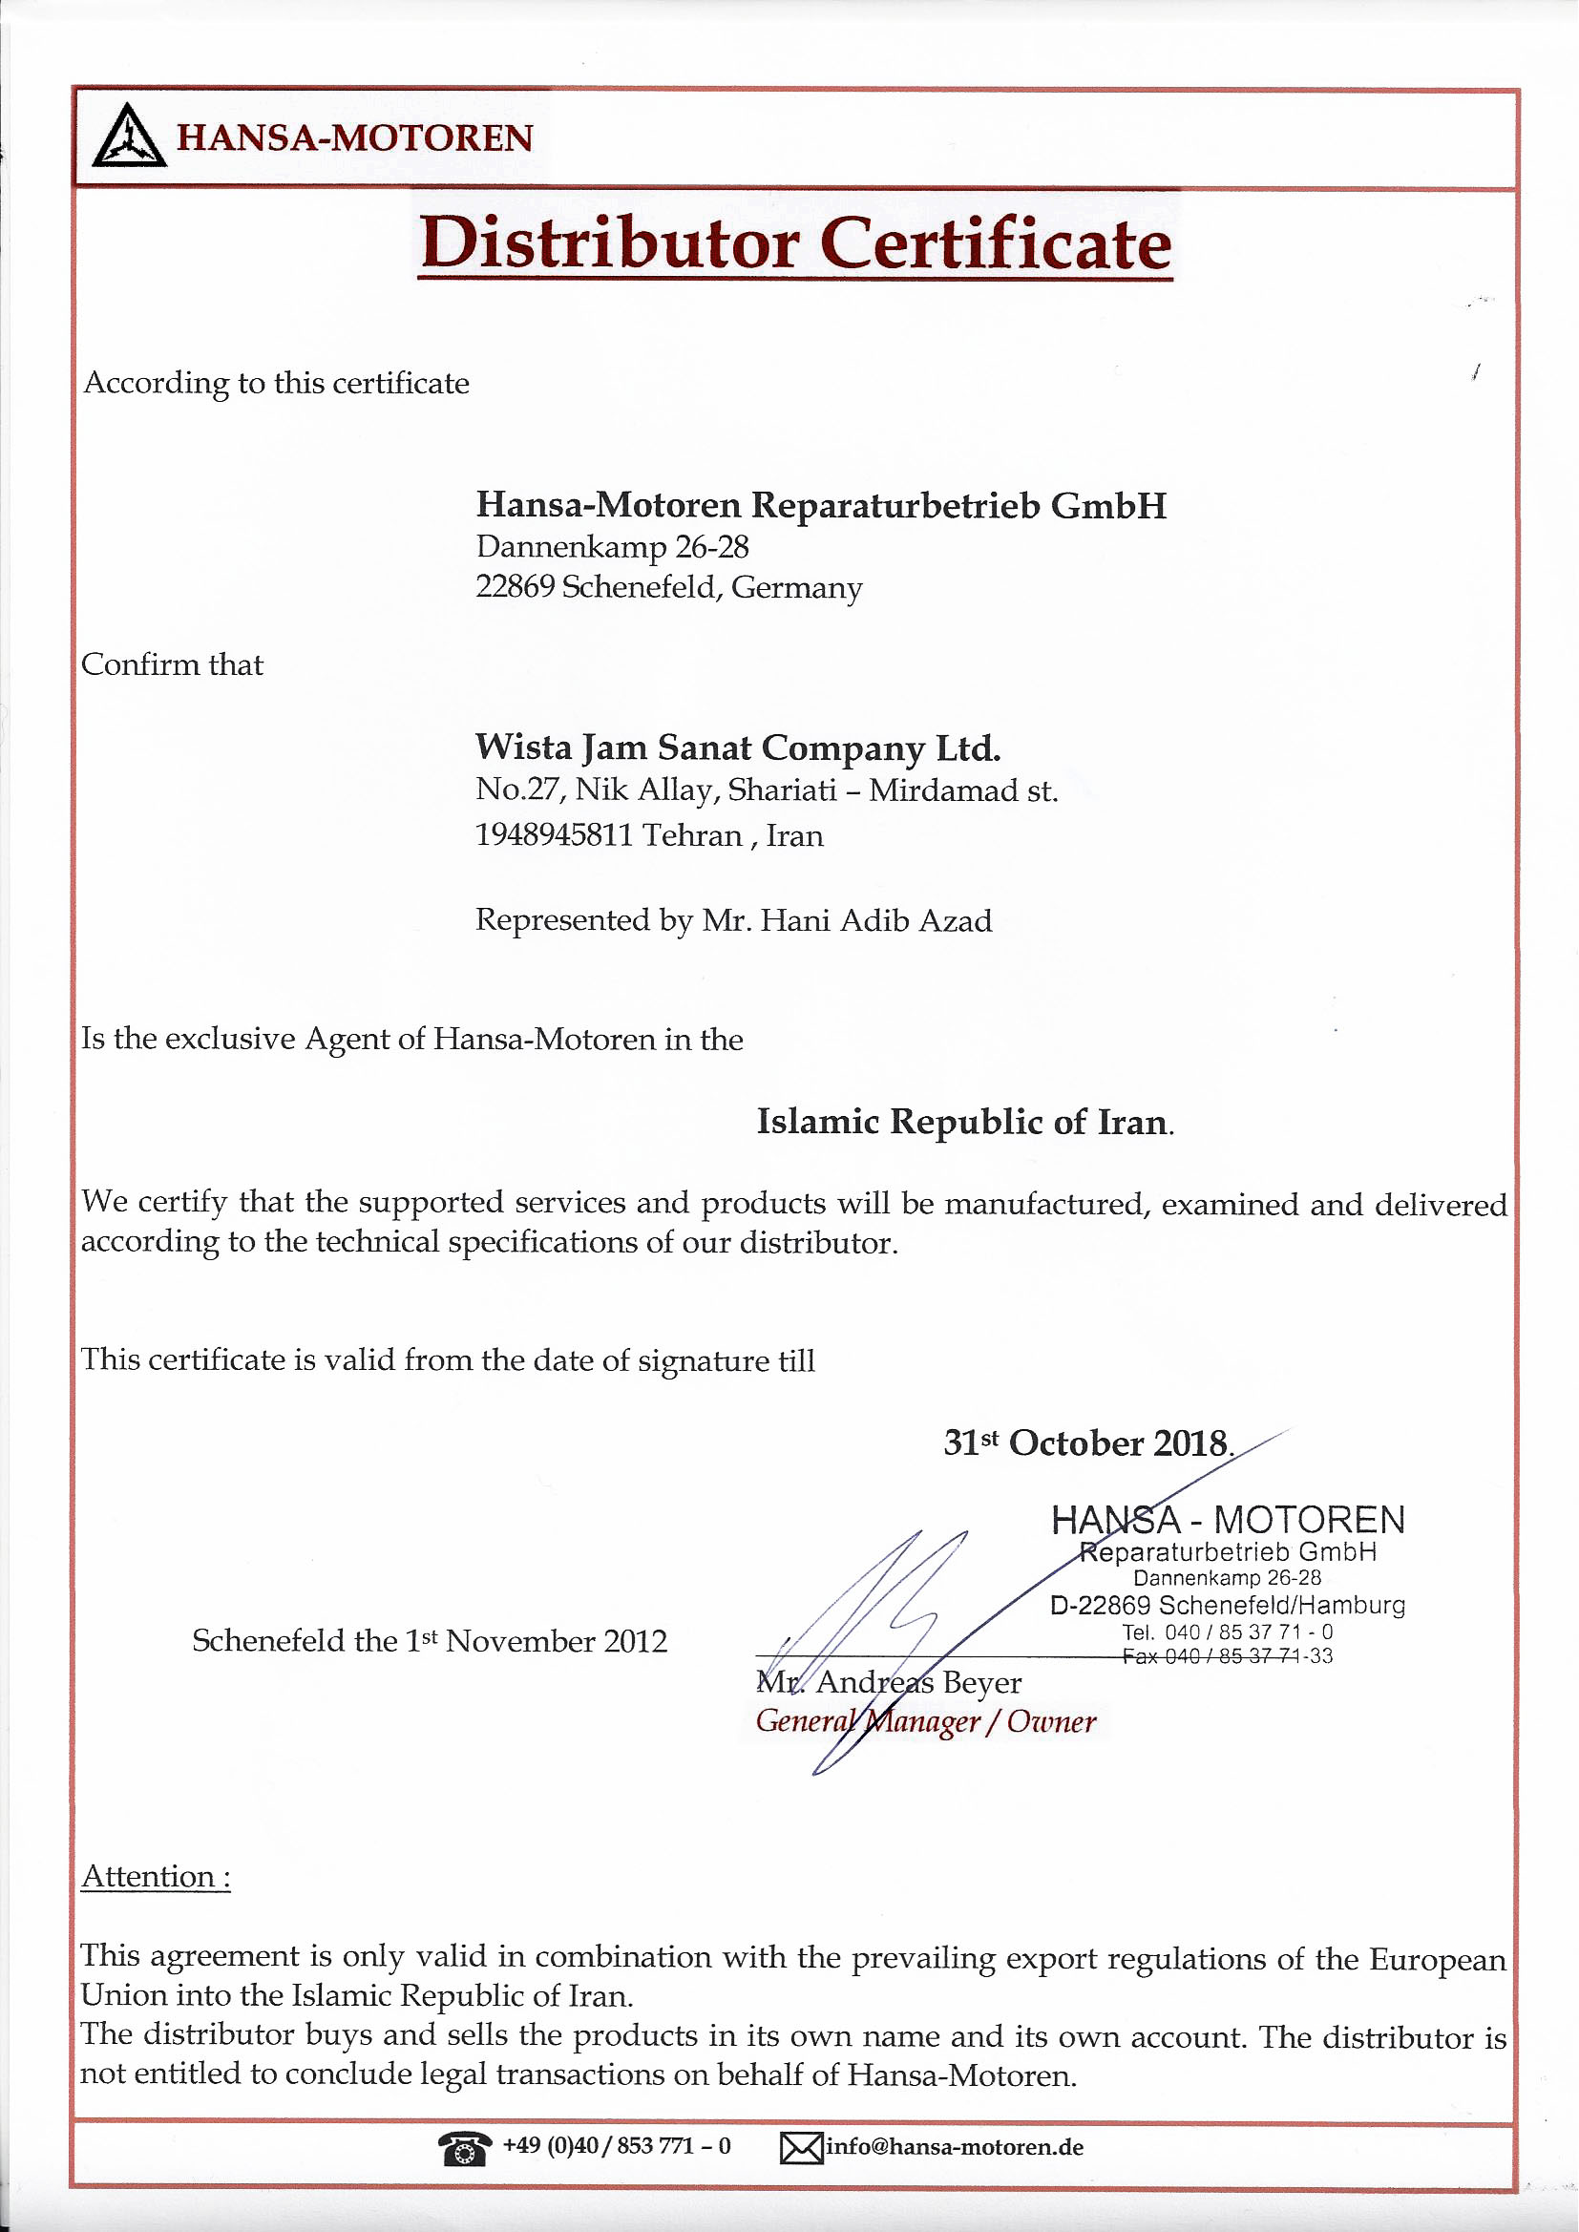
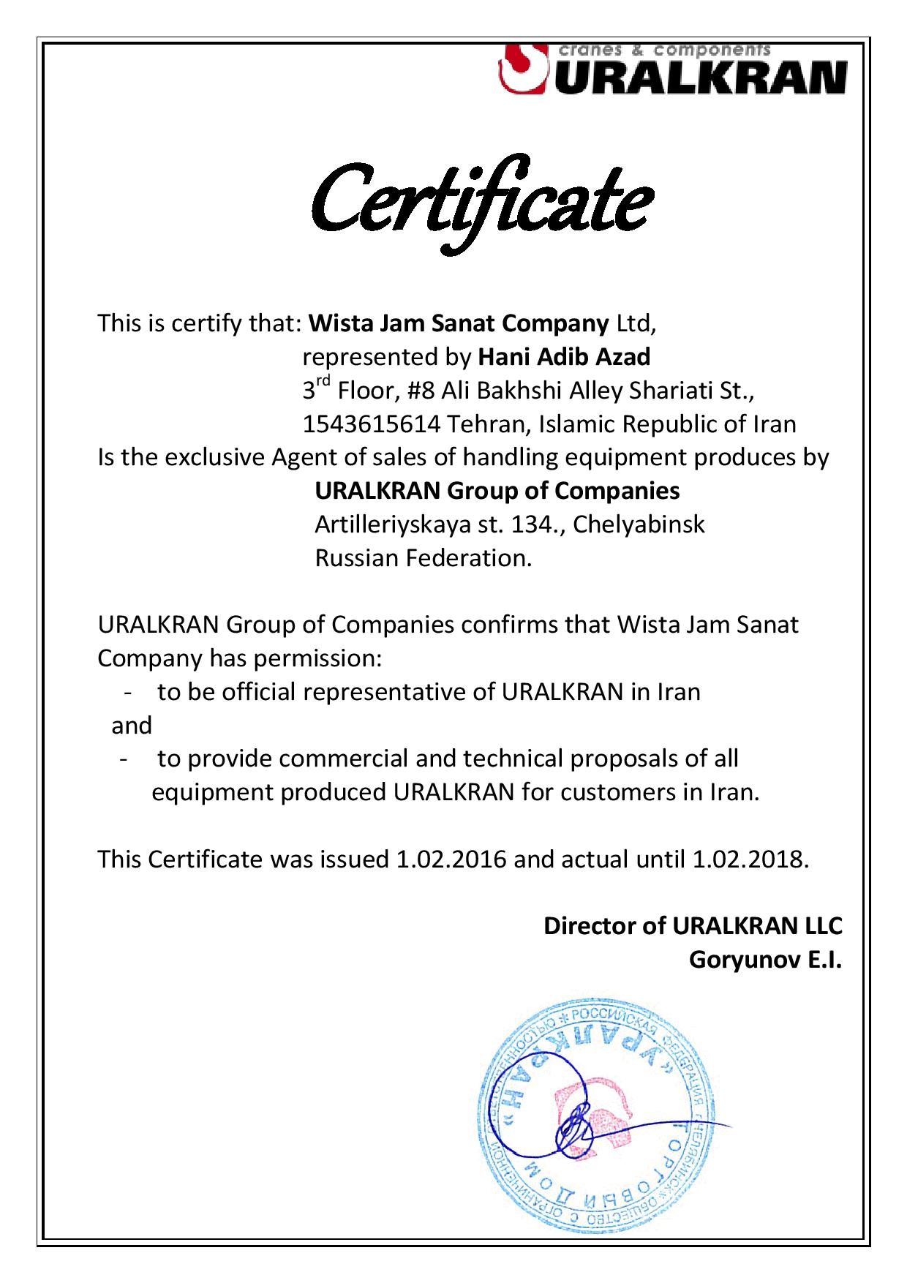
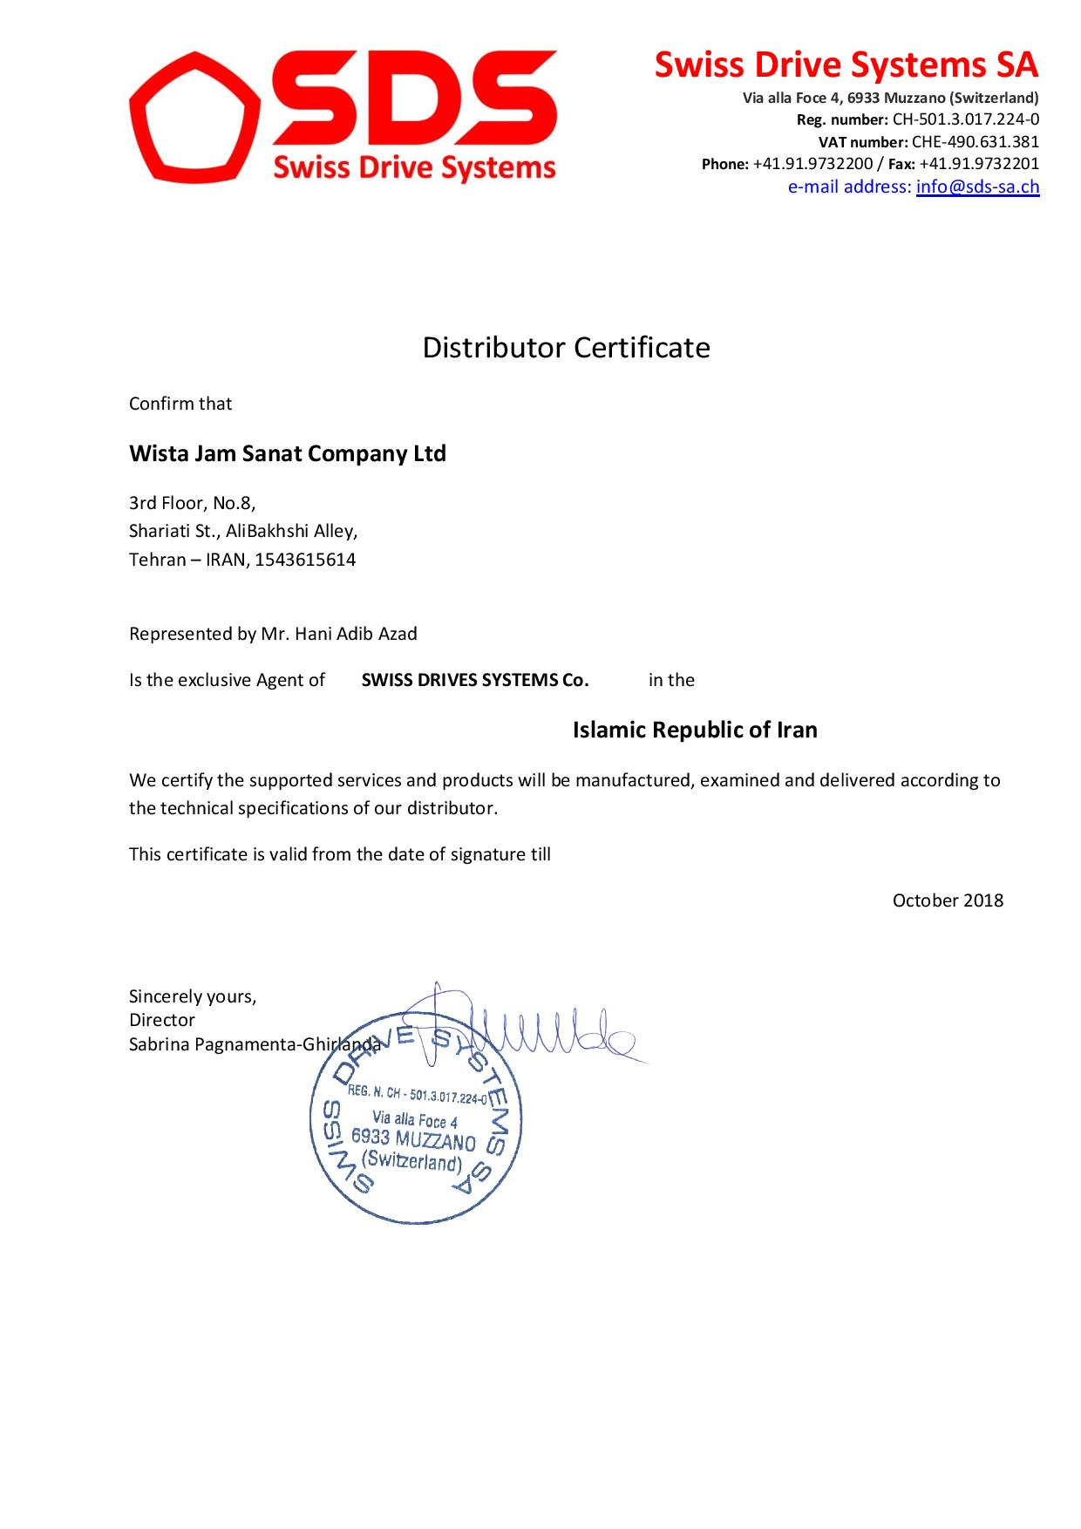
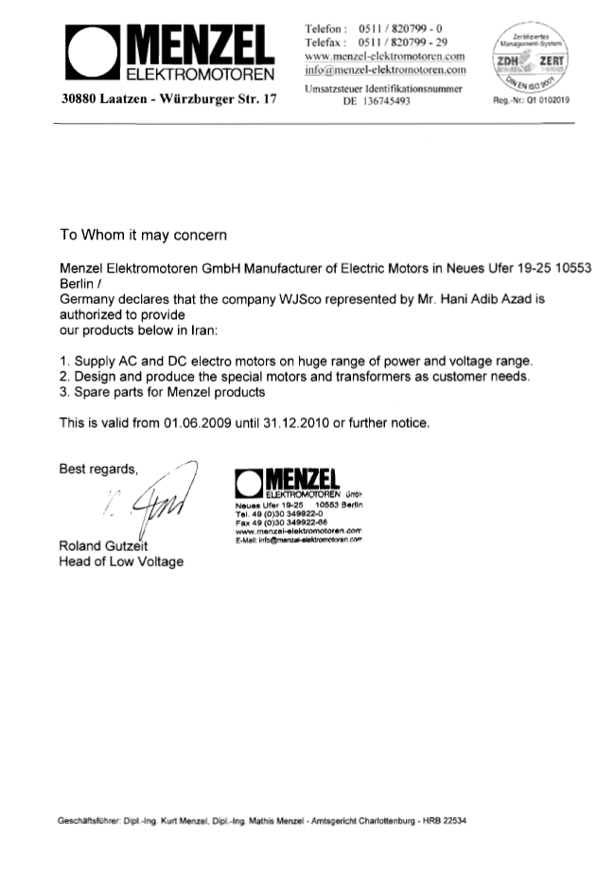
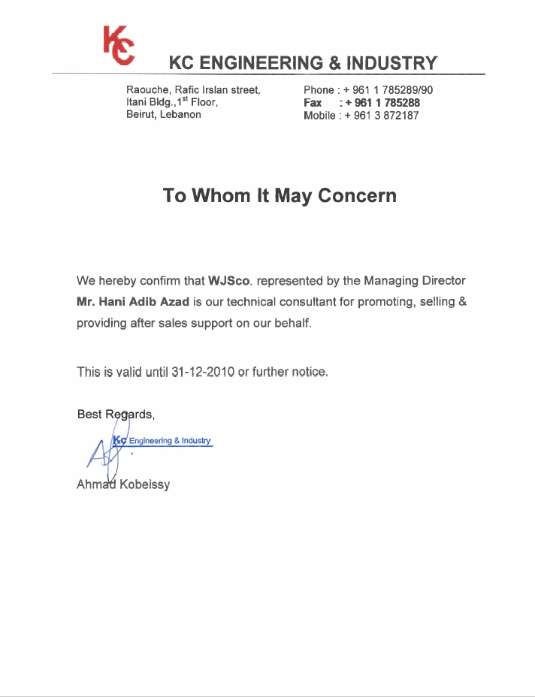






Notes:
شرکت ویستا جم صنعت در طول سال ها تجربه همکاری اکثرا بعنوان نماینده انصاری شرکت های مختلفی را داشته است از Menzel آلمان تا NFO سوئد، Hansa Motoren آلمان ، SDS سوئیس، Ural Kran روسیه و KC Engineering لبنان و Valid Magnetic هنگ کونگ

Slide 44
Notes:
با توجه به گستردگی کار در سطح بین المللی و نیز در داخل کشور ، نیاز به دانش برای مدیریت از دور و به اصطلاح دورکاری دیده می شد که دوره آموزشی ویژه ای از طریق دفتر مدیریت منابع انسانی دولت ایالات متحده گذارنده شده است.

Slide 45
داستان ما
Notes:
واقعا ما چه چیزی ارایه می دهیم و چه خدماتی داریم که در داستان ما ارایه شده است

Slide 46
صنایع کشور با مشکلات متعددی درخصوص تامین الکتروموتور مواجه اند
از جمله
موتورهایی با کیفیت پایین
نادر بودن تامین کننده قابل اطمینان
مشکلات فنی و بازرگانی خرید موتورهای نو و جایگزینی موتورهای قدیمی
عدم دسترسی مستقیم به
شرکت های معتبر اروپایی

Slide 47
حاصل
افزایش هزینه های نگهداری و بهره برداری

Slide 48
شرکت ویستا جم صنعت
با بهره گیری از دانش فنی و امکانات بازرگانی معتبر
بعنوان نمایندگی انحصاری فنی و بازرگانی شرکت فوکه بلژیک
ضمن ارایه خدمات مشاوره به صنایع امکان تامین موتورهای با کیفیت اروپایی، طراحی موتورهای خاص و یا جایگزینی موتورهای قدیمی را فراهم می نماید

Slide 49
این خدمات
صنایع را از
هزینه های جبران ناپذیر خرید کالای بی کیفیت
عدم انتخاب فنی صحیح الکتروموتور
هزینه های سربار نگهداری و بهره برداری
عدم اطمینان در اصالت کالای خریداری شده
نجات می دهد

Slide 50
توانمندی های بازرگانی
انجام کلیه سفارشات علی رغم تحریم های بین الملل با ایران
امکان ثبت سفارش مستقیم به شرکت FOCQUET بلژیک
انجام امور بازرگانی از طریق دفتر صادرات شرکت فوکه، برلین - آلمان
کلیه الکتروموتورها MADE IN EU – BELGIUM
امکان بازرسی کالا در مبدا
Notes:
نگاهی به توانمندی های بازرگانی شرکت ویستا جم صنعت می تواند گویای ظرفیت های کاری ما باشد

Slide 51
امکان ارایه کالا بصورت EX-WORK "تحویل در درب کارخانه سازنده" و یا بصورت CPT در گمرکات ایران.
بهترین قیمت رقابتی در اتحادیه اروپا
بزرگترین موجودی Stock in Warehouse) ) در اروپای غربی با بیش از 20,000 عدد انواع الکتروموتور
معتبرترین خدمات پس از فروش شامل وارانتی رسمی 18/12ماهه با ضمانت تامین قطعات 10 ساله.

Slide 52
امکان حضور کارشناس فنی از شرکت فوکه جهت نصب ، راه اندازی و آموزش.
ارایه کلیه اطلاعات فنی شامل نقشه ها ، کاتالوگ ها و Test Report به همراه موتور به خریدار.
حضور در لیست تامین کنندگان ( AVL ) شرکت های : مجتمع فولاد مبارکه اصفهان ، مجتمع فولاد خراسان ، مجتمع فولاد هرمزگان ، فولاد خوزستان ، فولاد آلیاژی ایران ، فولاد آذربایجان ، فولاد کویر کاشان ، فولاد ارفع اردکان ، سنگ آهن مرکزی ایران ، فولاد سیرجان ایرانیان .

Slide 53
دو اصل اساسی فروش در شرکت ویستا جم صنعت
مطمئن شوید
فرآیند و شرایط فروش برای مشتری و
ما، ایمنی در کسب و کار را به همراه دارد.
کالایی که فروخته می شود از لحاظ فنی،
مناسب و شایسته مشتری است.
Notes:
ما به در شرکت ویستا جم صنعت به دو اصل بنیادی در فروش متعهد می باشیم

Slide 54
Notes:
همانطور که قبلا دیدید مشتریان ما می توانند به صورت مستقیم به شرکت فوکه بلژیک ثبت سفارش کنند و دو نمونه از این نوع ثبت سفارش های مستقیم را در ادامه مشاهده می فرمایید

Slide 56
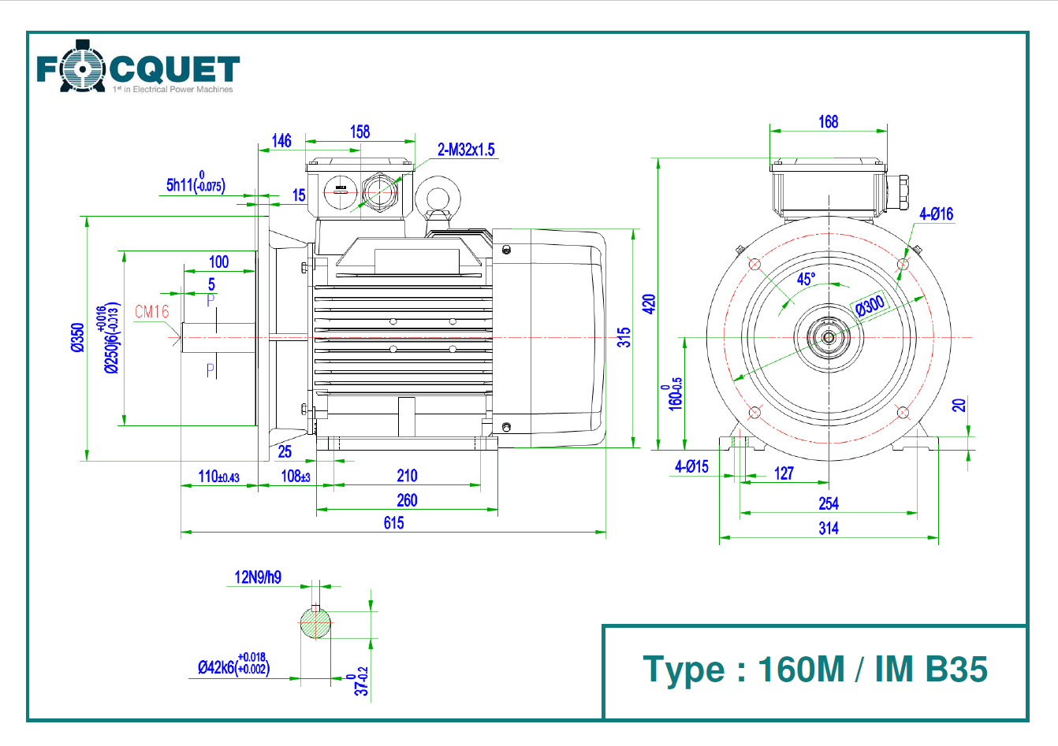
Notes:
نمونه ای نقشه ابعادی موتورهای فوکه را ملاحظه می فرمایید و در ادامه چند نمونه از موتورهای فوکه تقدیم می گردد

Slide 57
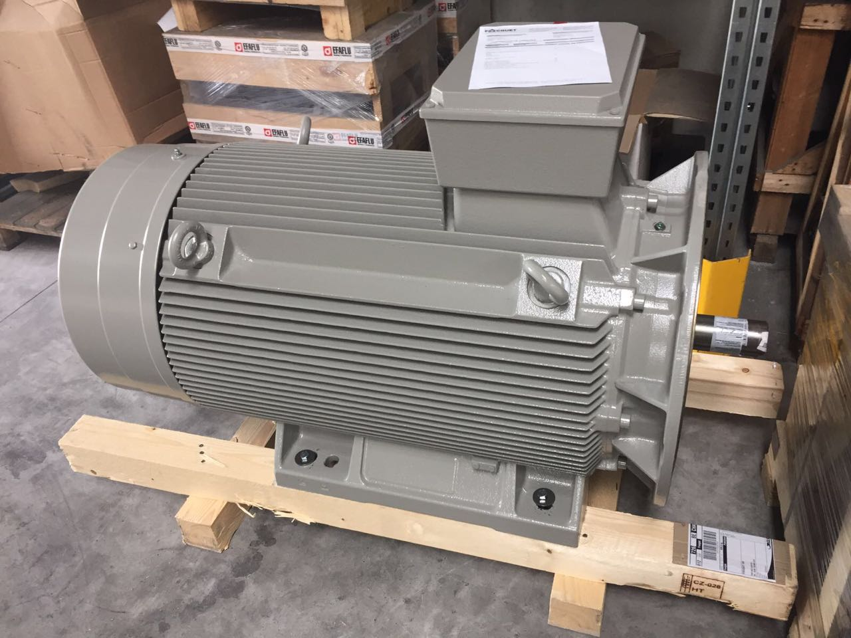

Slide 58
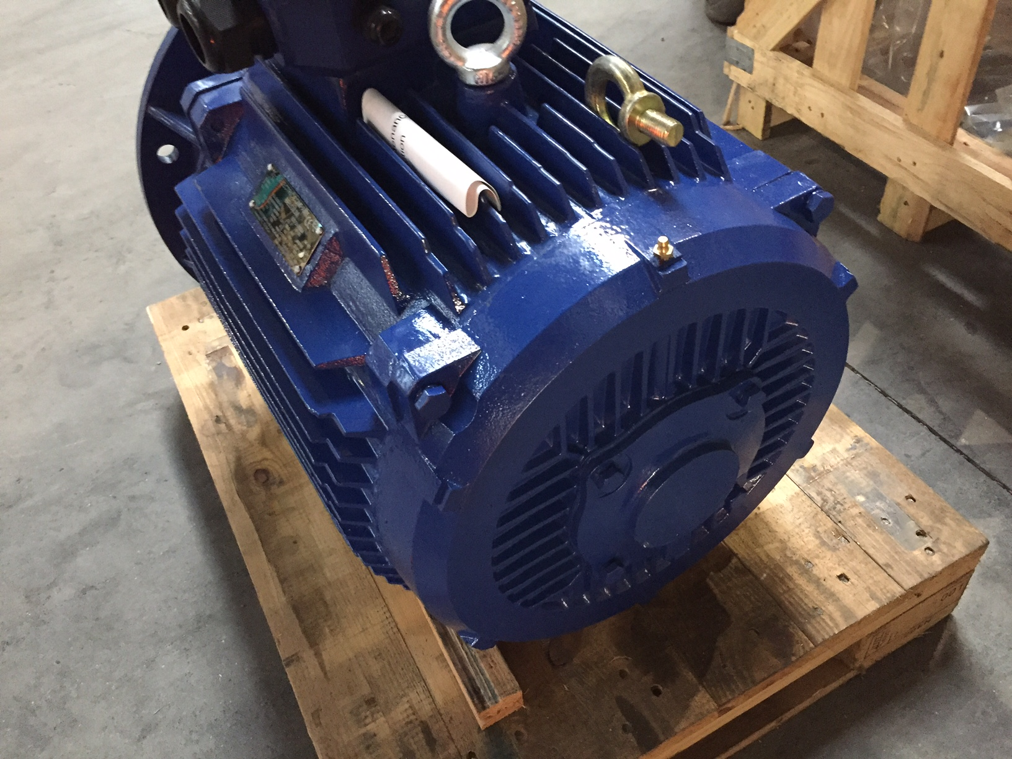

Slide 59
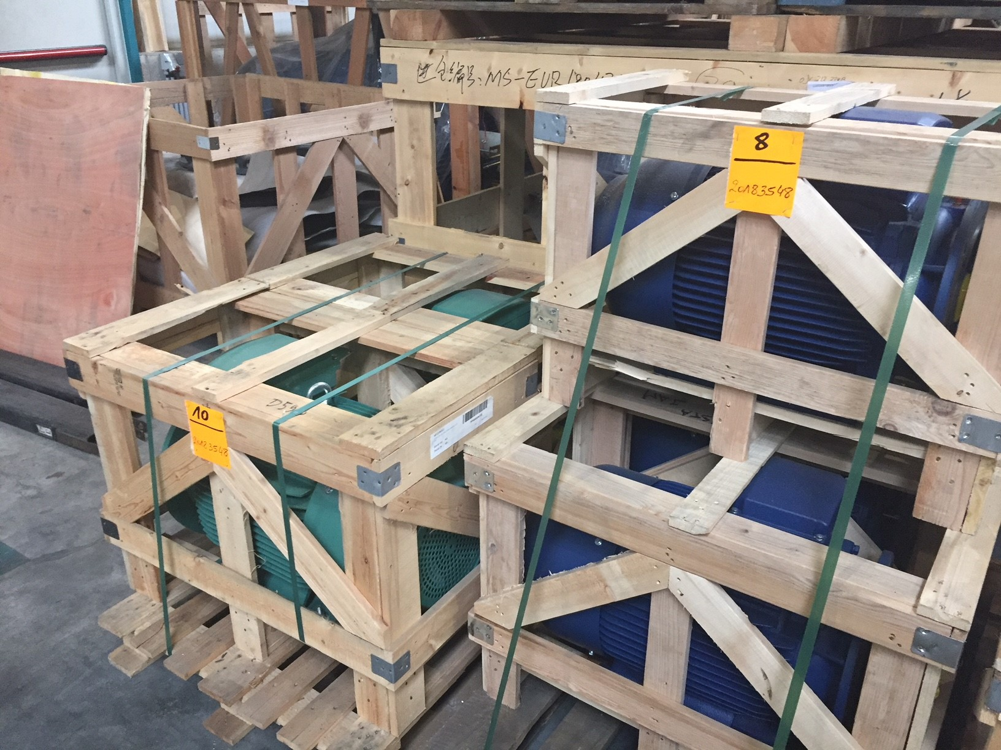

Slide 60
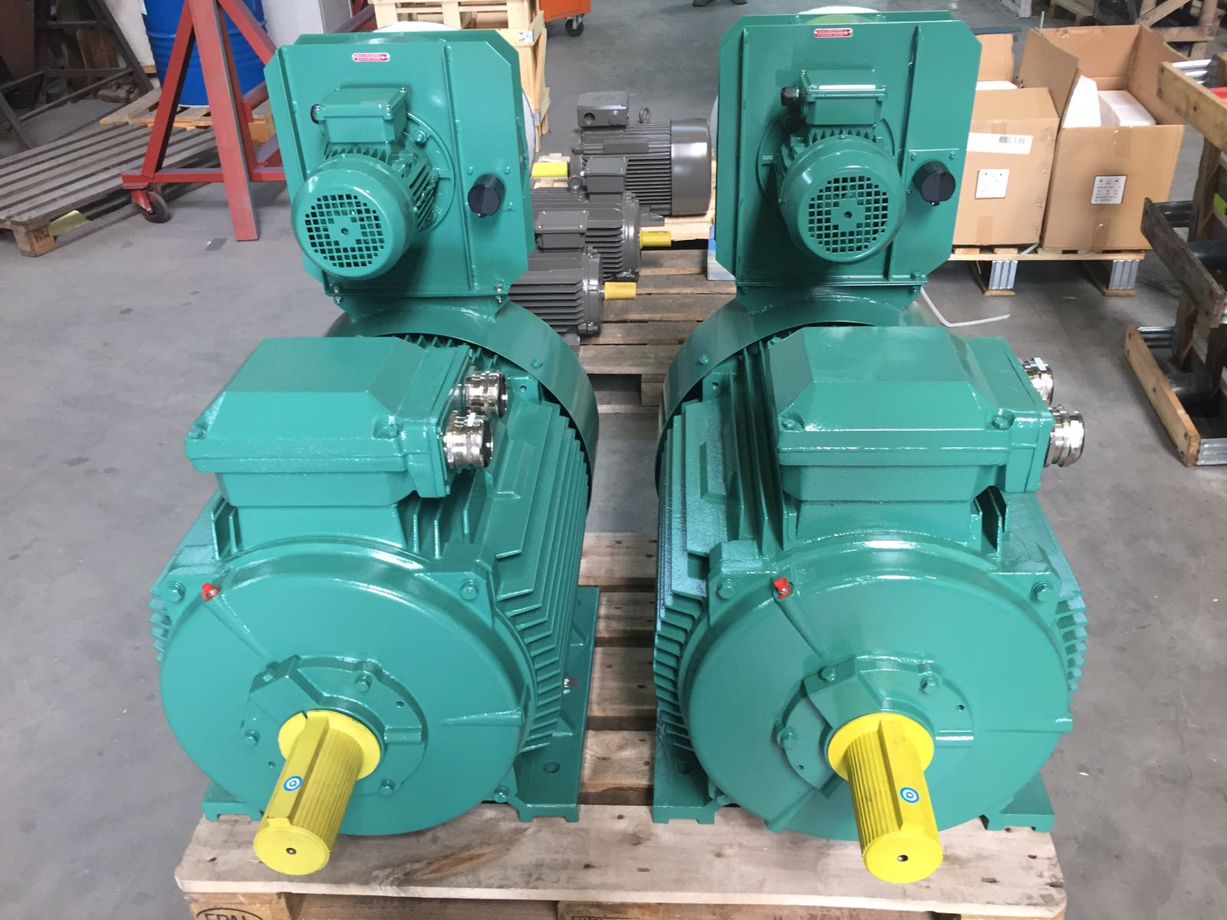

Slide 61
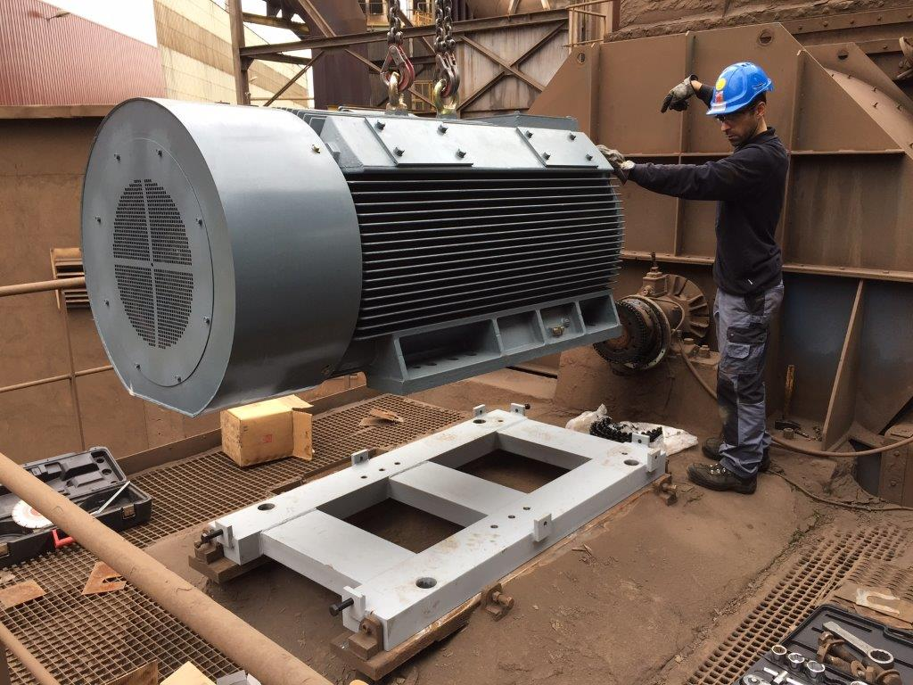

Slide 62
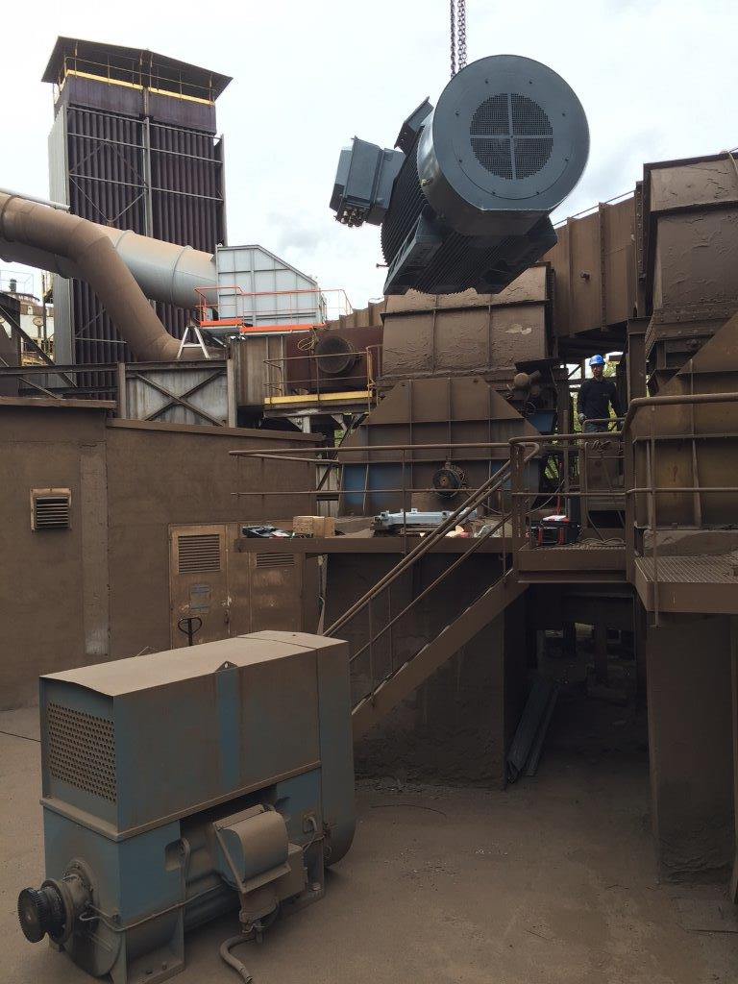

Slide 63
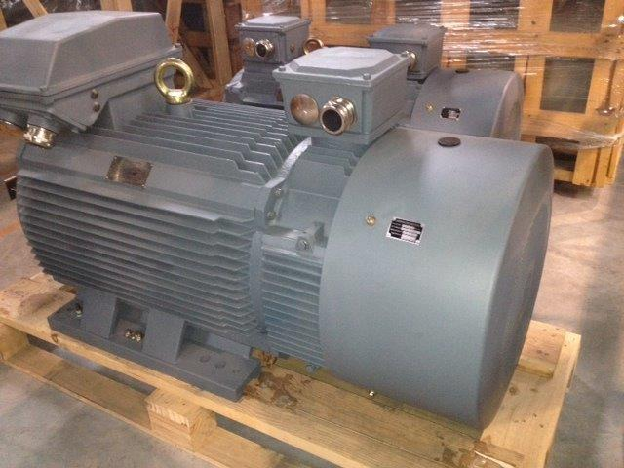

Slide 64
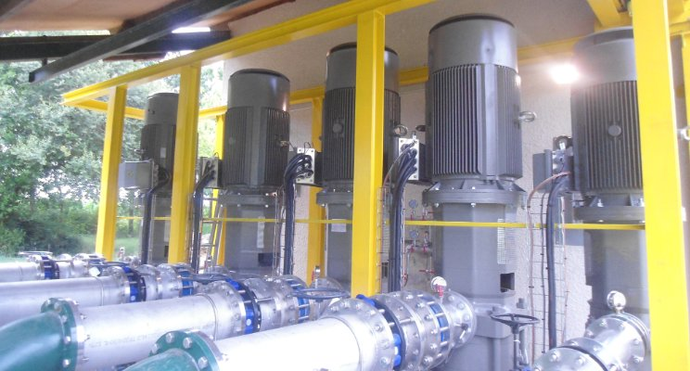

Slide 65
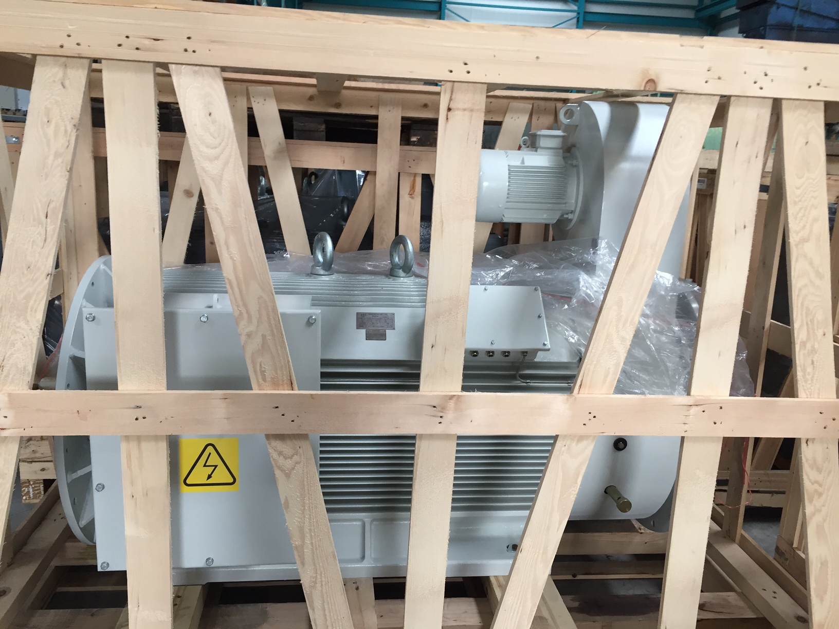

Slide 66
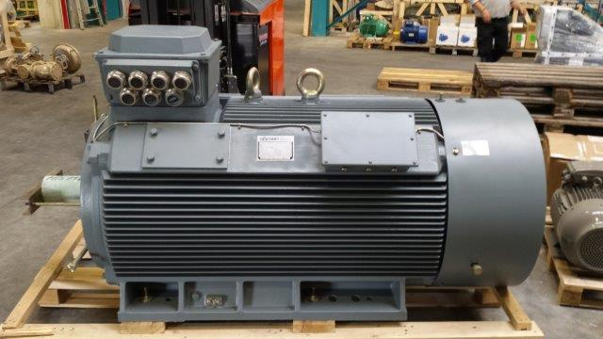

Slide 67
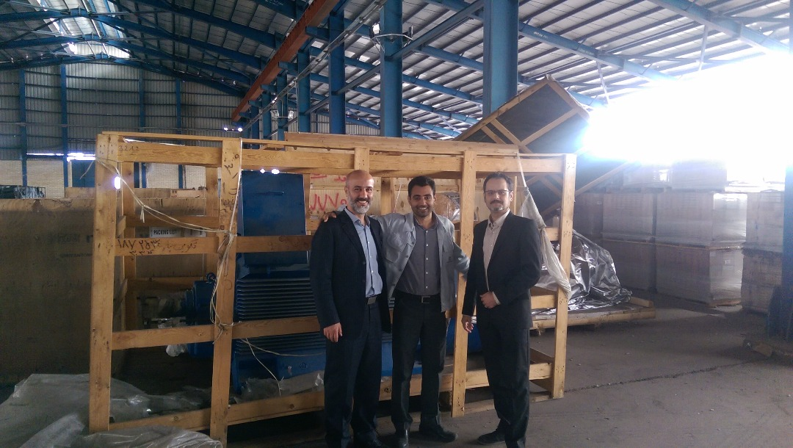

Slide 68
سپاس

